Slide 1

Til deg som skal holde denne presentasjonen

Slide 2

Før du gå videre, ber vi deg om å laste ned presentasjonen. Deretter må du åpne presentasjonen i Power Points skrivebords-app (ikke i nettleser).
Dette er for at du skal kunne lese notatene under hver side, som er en veiledning til deg når du holder presentasjonen.
Her vil du også finne alle referansene til materialet.

Slide 3
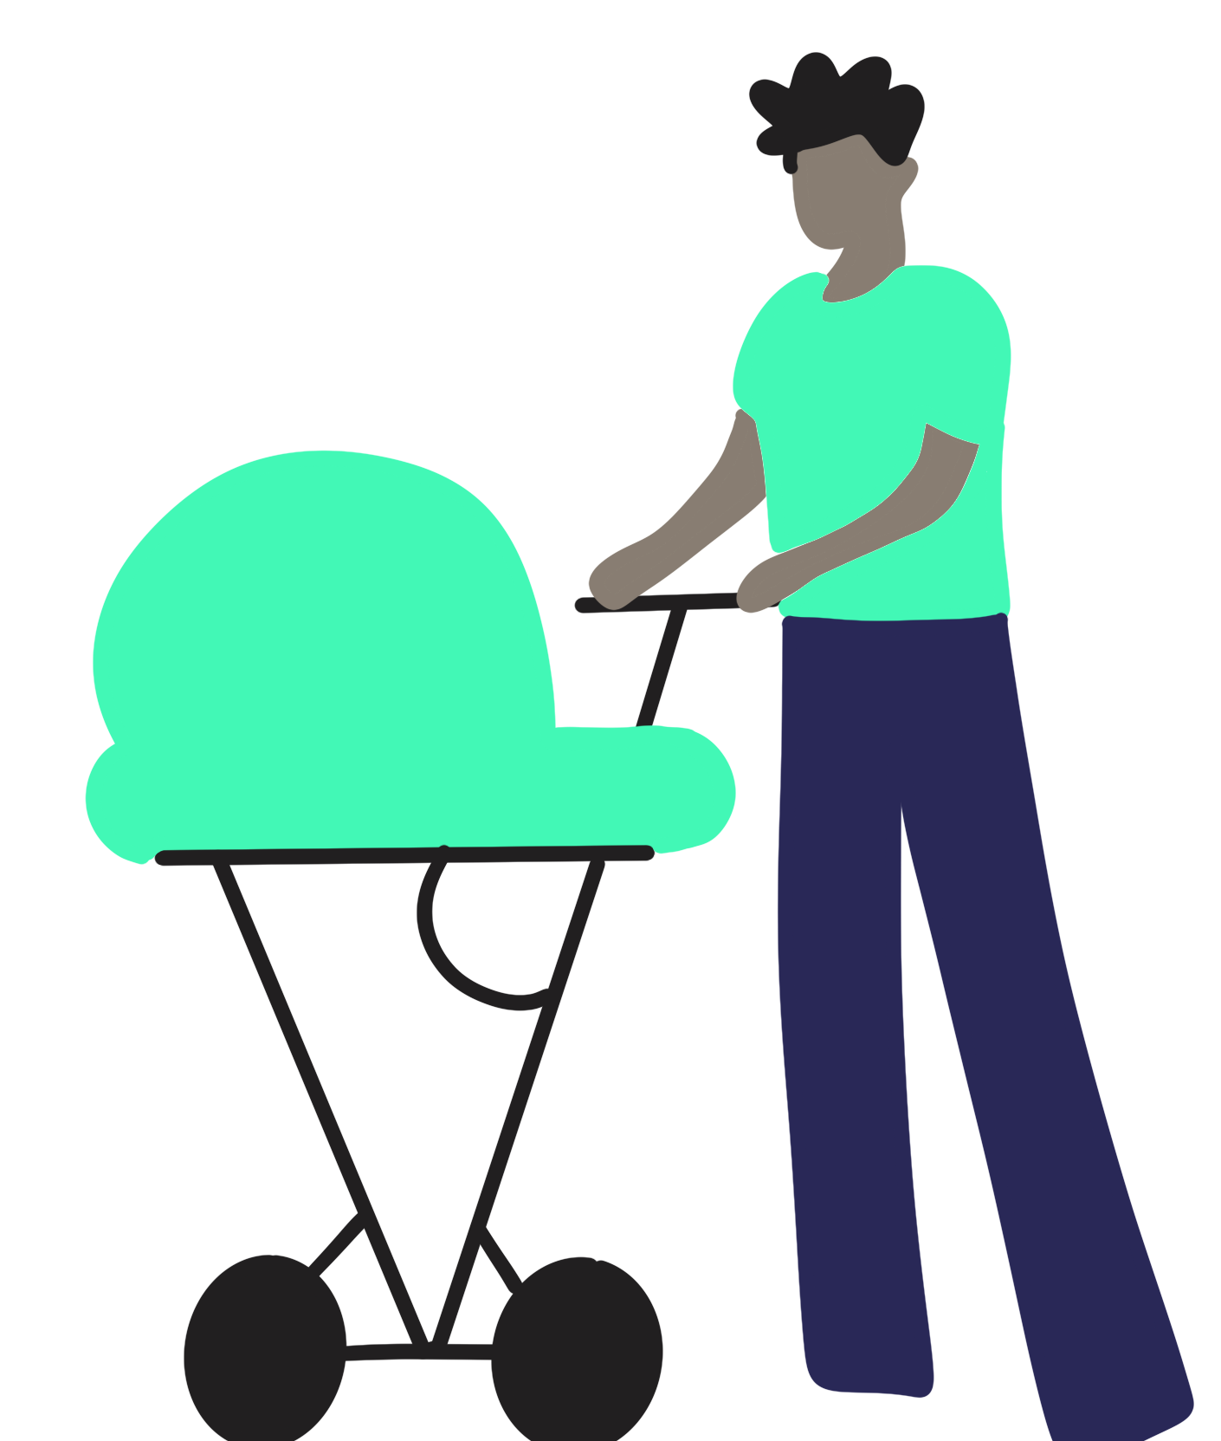
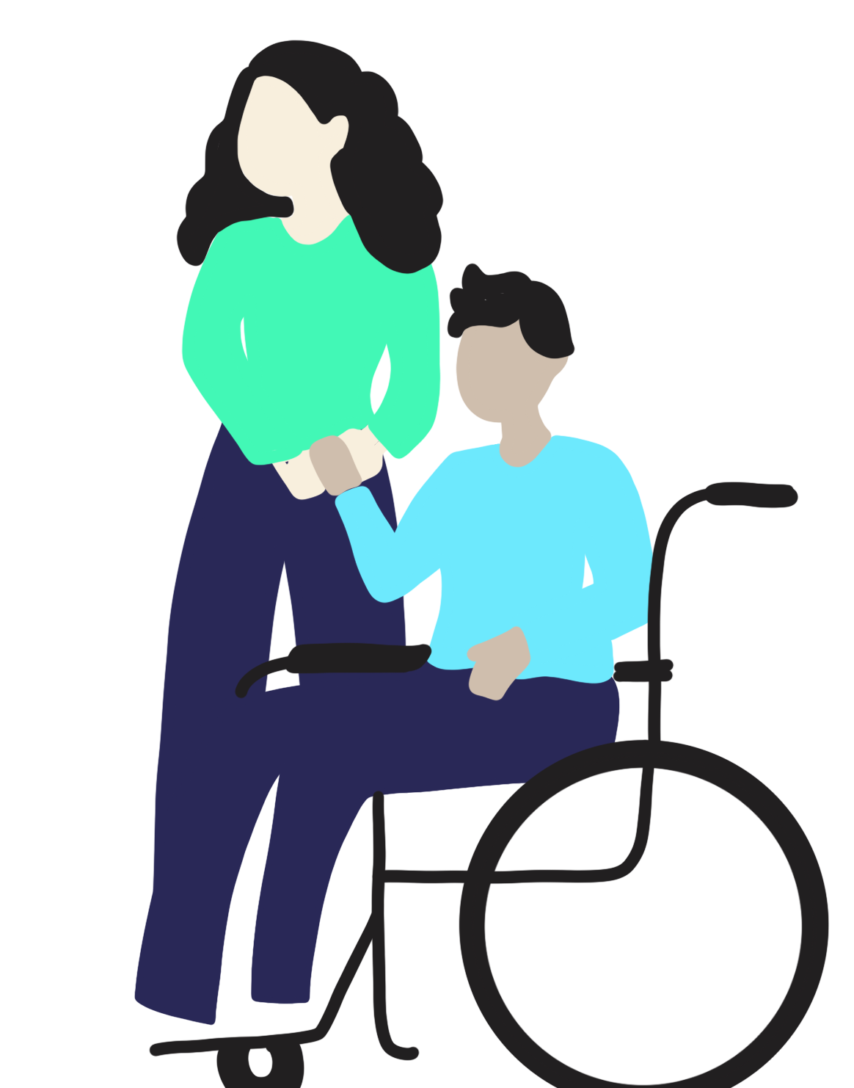
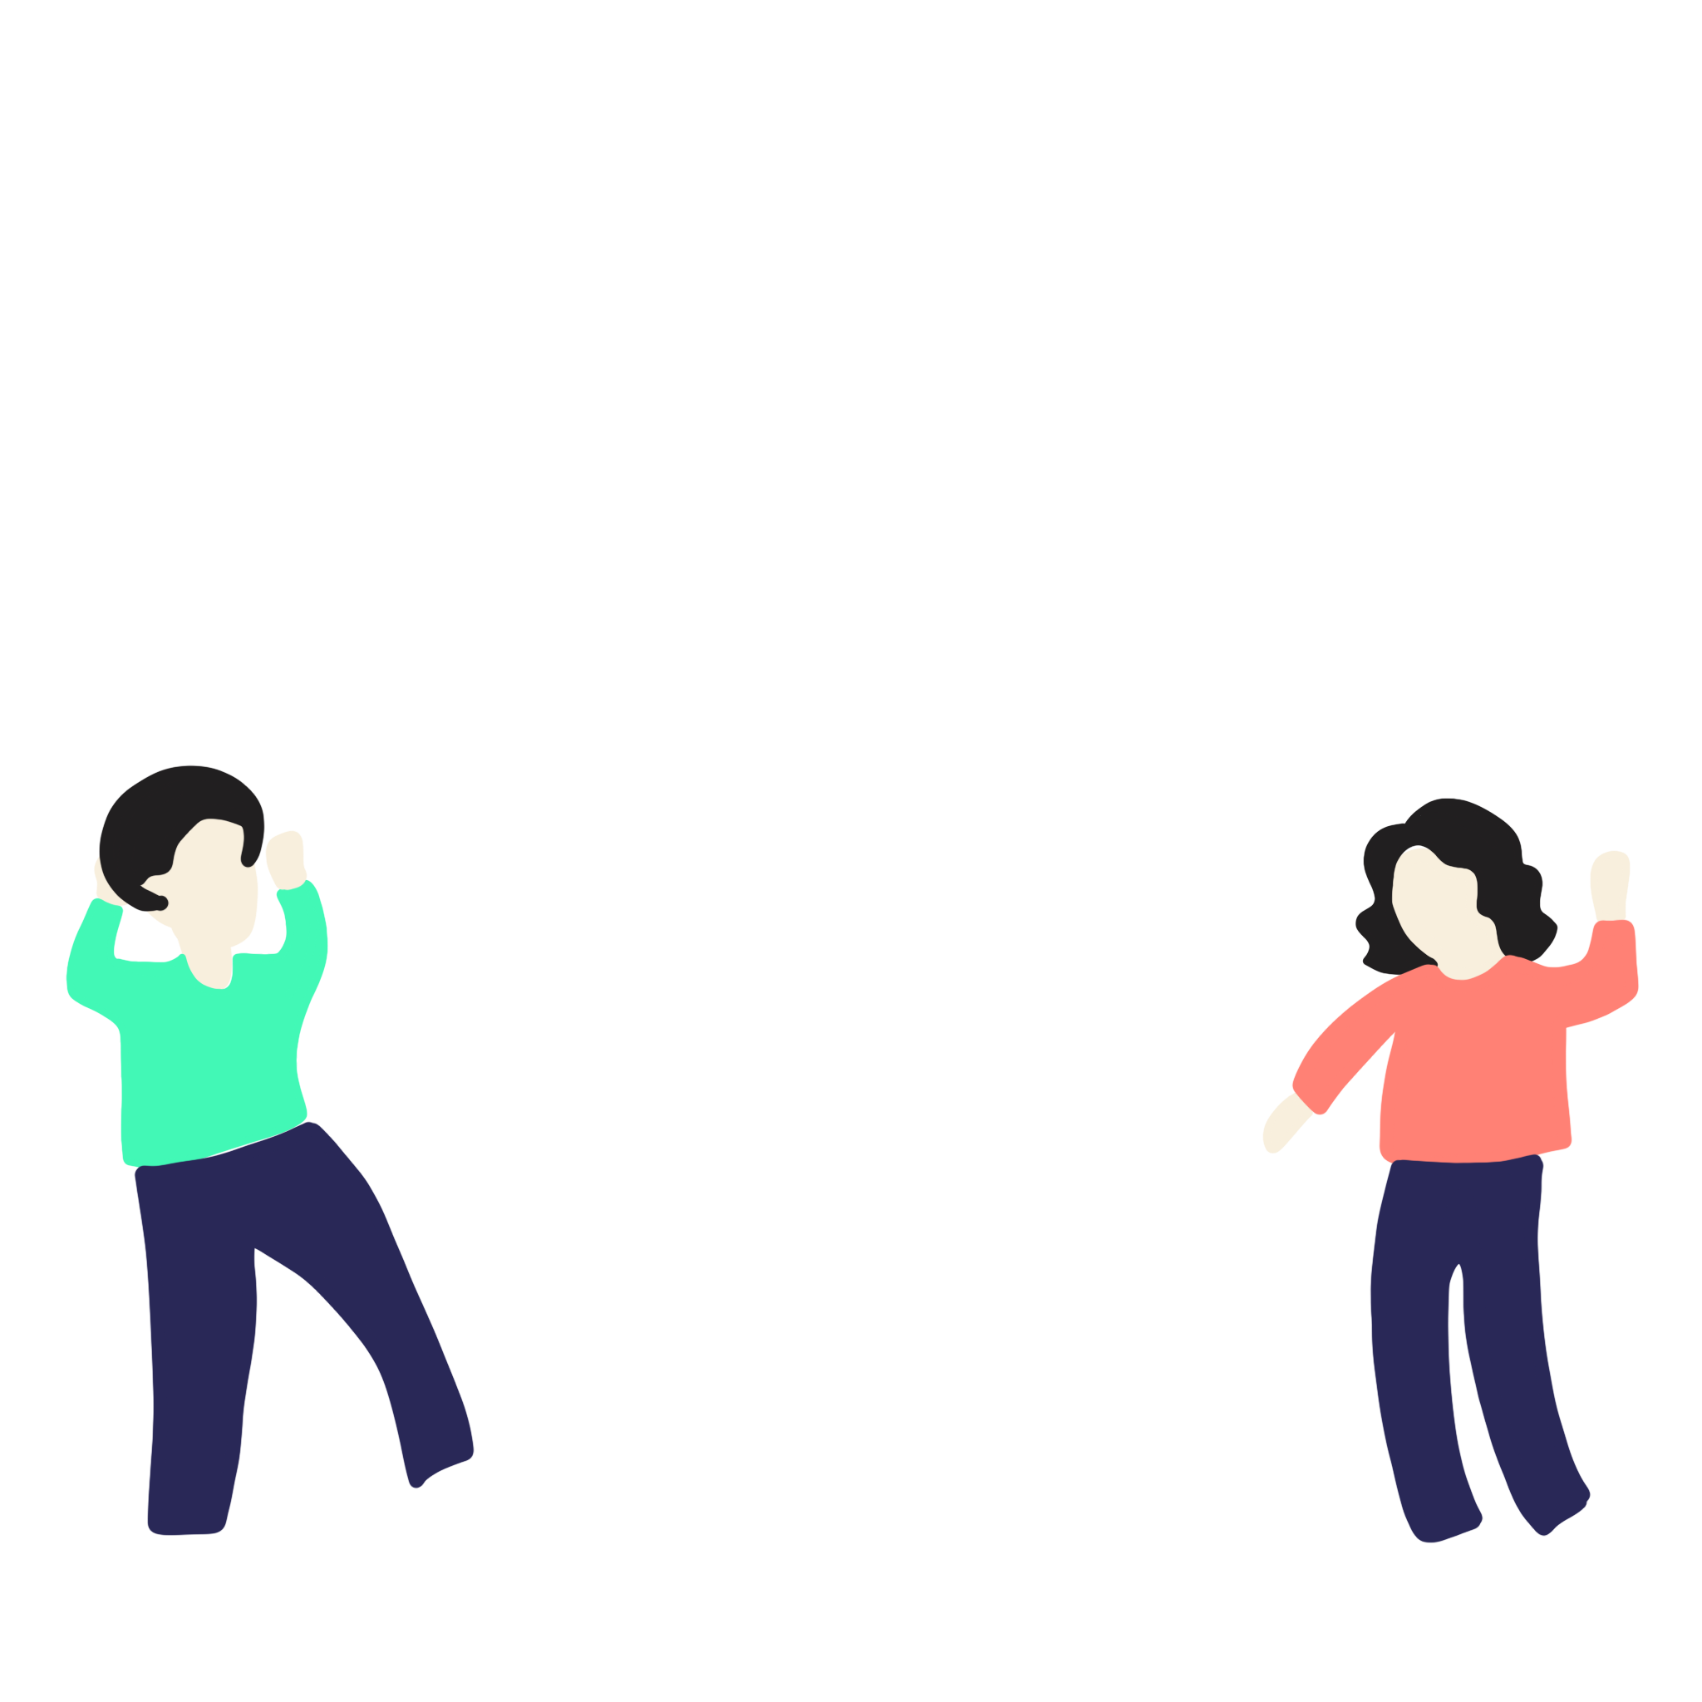
Dette materialet er en introduksjon til fem kjernekompetanser på traumebevisst praksis.
Materialet er utarbeidet for å kunne brukes på ulike arbeidsplasser og av ulike yrkesgrupper, hvor det som er felles er at vi i en eller annen grad forholder oss til innbyggere.
Innbyggere kan være; barn, unge, voksne, eldre, pasienter, brukere, pårørende eller noe annet.
Du som skal holde presentasjonen får derfor ansvaret for å «oversette» det som skal sies til din kontekst. Det kan for eksempel være å trekke inn eksempler fra egen arbeidsplass eller bytte ut innbygger med pasienter dersom det gir mer mening hos dere. Det viktigste er at de som hører på skal sitte igjen med en forståelse av hvordan dette arbeidet er relevant hos dere. Still gjerne spørsmål til deltakerne underveis som hjelper de å reflektere over innholdet i materialet og hvordan det er relevant i deres arbeidshverdag.
Husk å tilrettelegge dersom noen av deltakerne har funksjonsnedsettelser
som kan påvirke deres muligheter for å få tilgang til
innholdet i presentasjonen.
Notes:
Om funksjonshindringer og tilrettelegging
Det å tilrettelegge for personer som lever med funksjonsnedsettelser kan bety mye forskjellig avhengig av hvilke hindringer personen opplever for å ha tilgang på innholdet i presentasjonen. Det kan derfor være alt fra å sørge for at det finnes ramper dersom personen bruker rullestol, bestille tolk på ulike språk (inklusive tegnspråk eller skrivetolk dersom personen har nedsatt hørsel) eller aktivt bruke bildebeskrivelser i presentasjonen. Husk at tolker må bestilles i god tid.
Hvert bilde har en tilhørende bildebeskrivelse. Merk at mange av bildene er satt sammen av flere illustrasjoner. Bildebeskrivelsen omtaler hele bildet, men er koblet til én av illustrasjonene.

Slide 4
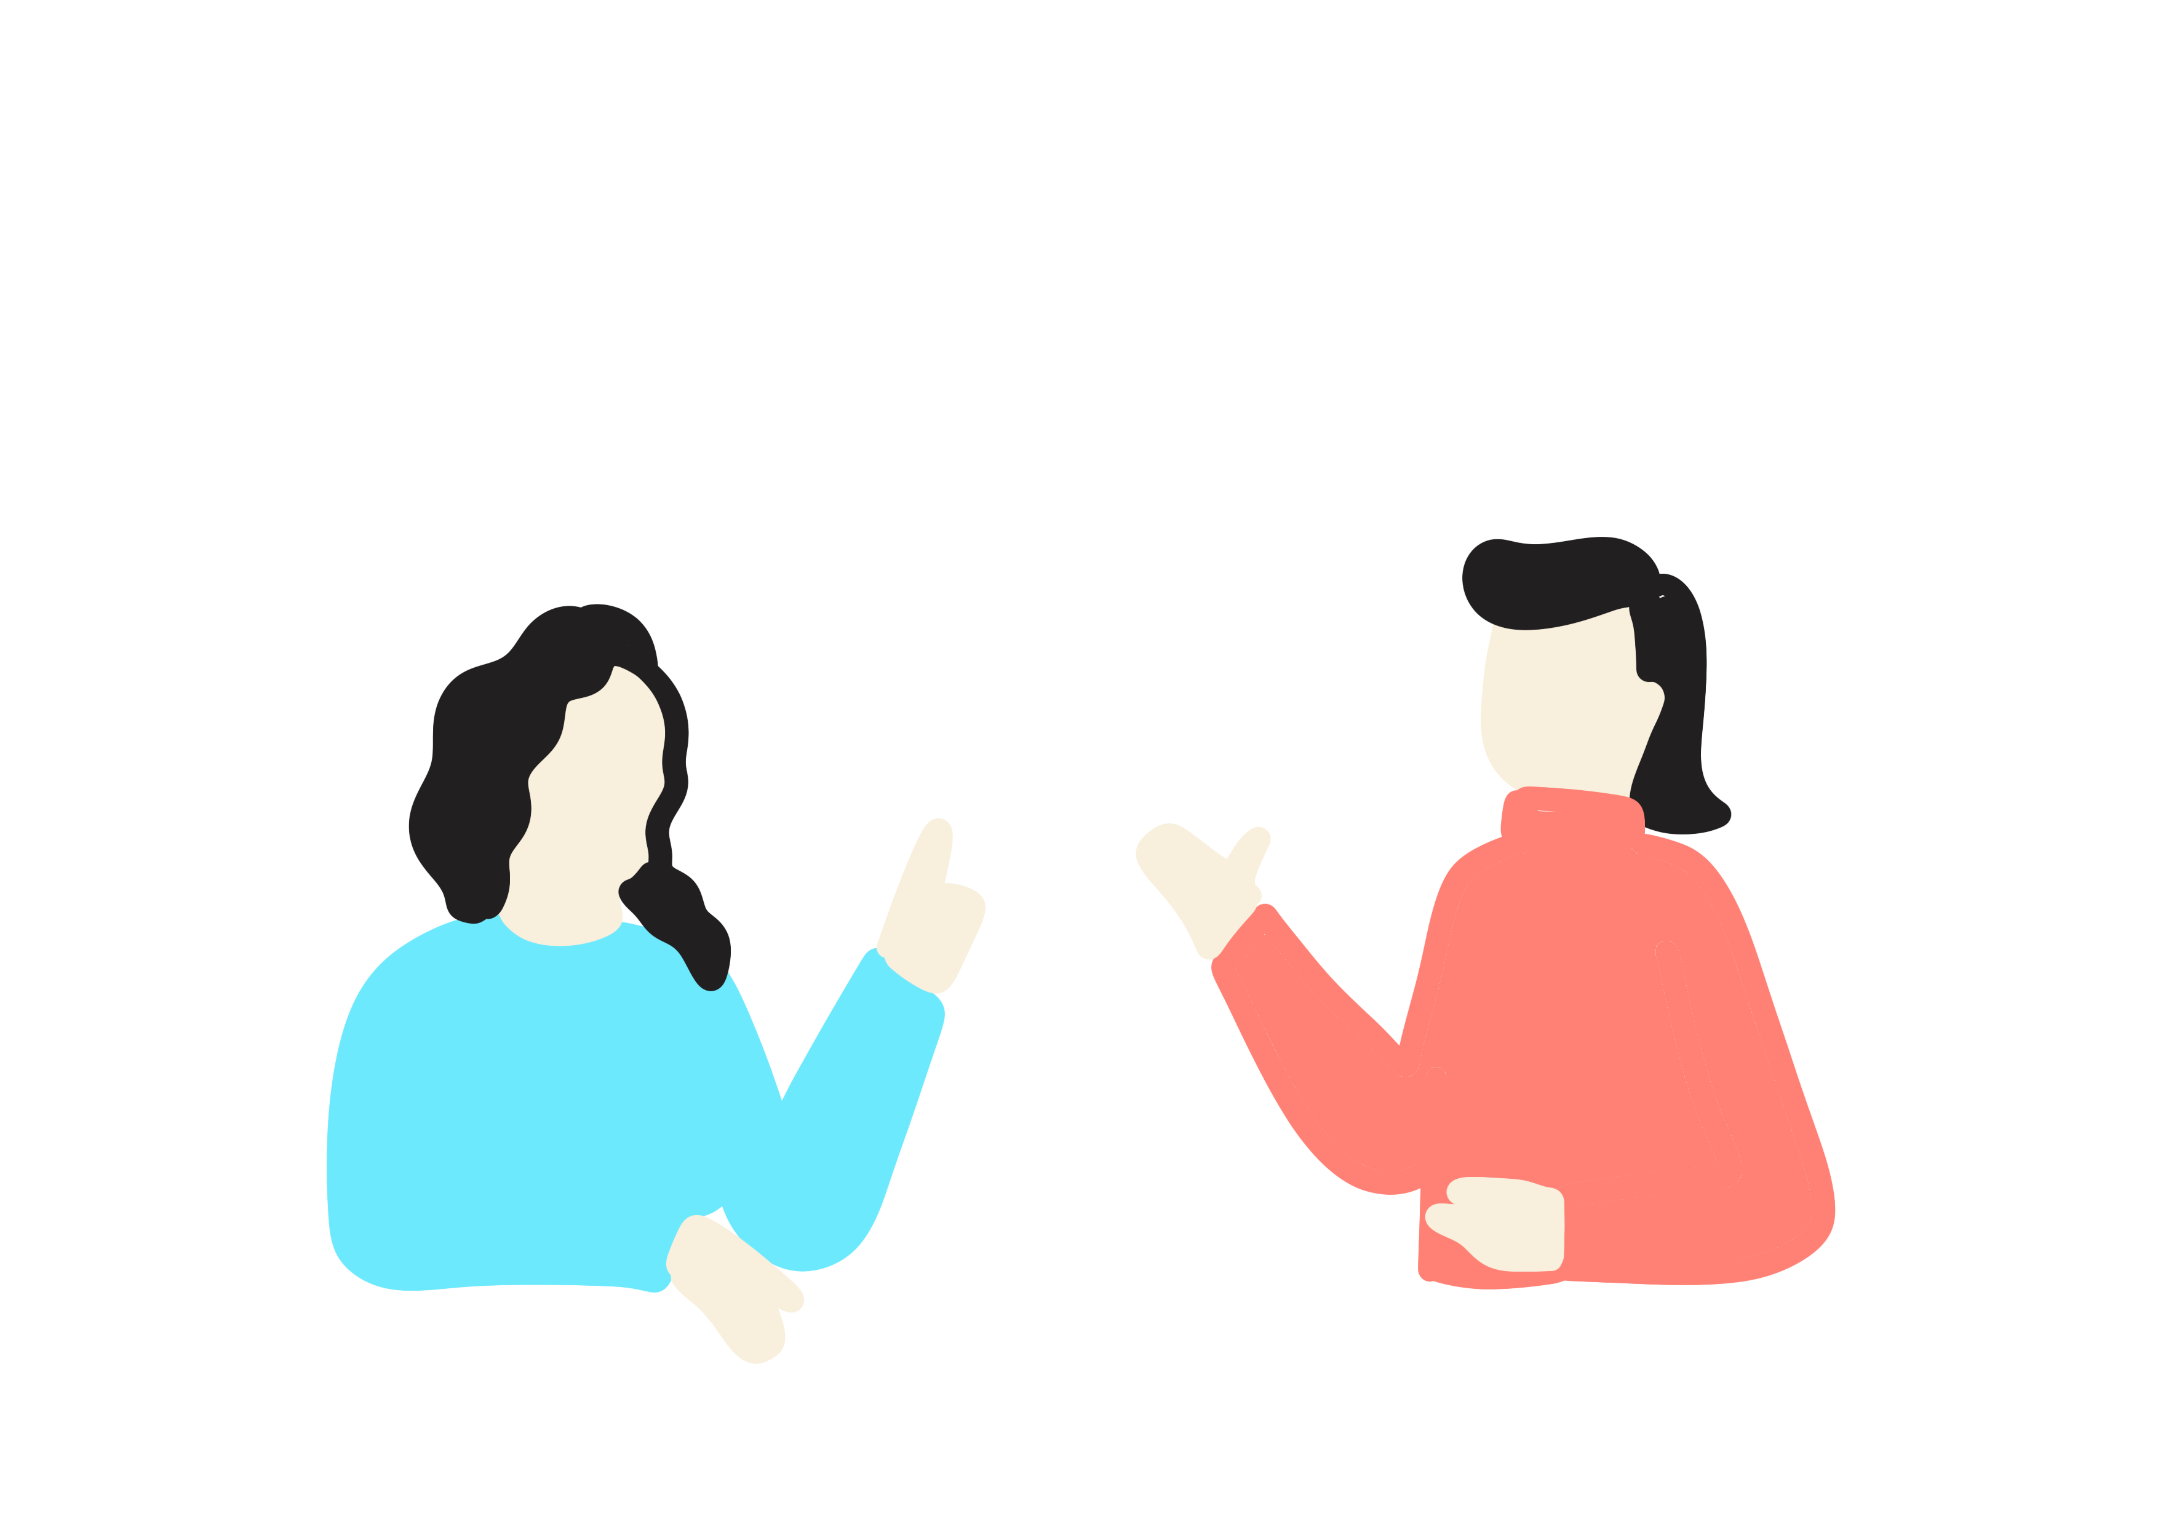
Under de fleste av sidene finner du notater. Disse gir tilleggsinformasjon til sidene, og fungerer som en veileder til deg som skal holde presentasjonen. Det kan være nyttig å forberede seg ved å lese manus under de ulike sidene før du skal holde presentasjonen. Notater i kursiv er en veiledning til deg som holder presentasjonen og skal ikke leses høy. Du kan også selv lage stikkord på forhånd dersom det er nyttig for deg. Husk at det ofte fungerer best når du finner en måte å presentere på som føles naturlig for deg!
Presentasjonen inneholder også flere filmer, via lenke til youtube. For å unngå de støyete reklamene som kommer før selve filmen starter, bør du åpne filmene i nettleser på forhånd og finne stedet der filmen begynner.
Det er flere refleksjonsøvelser underveis, hvor de som er til stede inndeles i mindre grupper for å diskutere, med oppsummering i plenum til slutt. Det anbefales at du har gjort deg godt kjent med øvelsene på forhånd og tenkt over oppsett for din gruppe.
Det er lagt inn en pause omtrent midt i presentasjonen. Du står selvsagt fritt til å velge et annet tidspunkt dersom det passer bedre.
På side 6 får du en innføring i hvordan materialet er bygget opp,
før selve presentasjonen starter.
Lykke til på veien mot traumebevisst praksis!

Slide 5
Husk at de som deltar kan ha med seg livsbelastninger, enten barndomsbelastninger eller stå i pågående livskriser, og materialet kan derfor berøre på en annen måte enn hvis dette ikke var tilfellet.
Det er derfor viktig at du som holder presentasjonen føler deg trygg på at du vet hva du skal gjøre dersom du ser at dette skjer.
Det viktigste du kan gjøre er å vise personen at de ikke er alene, og at det finnes steder de kan få hjelp dersom dette blir for overveldende å stå i alene.
Mental Helses hjelpetelefon: 116 123
Kirkens SOS: 22 40 00 40

Slide 6
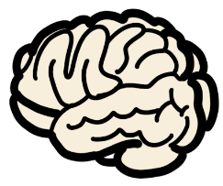
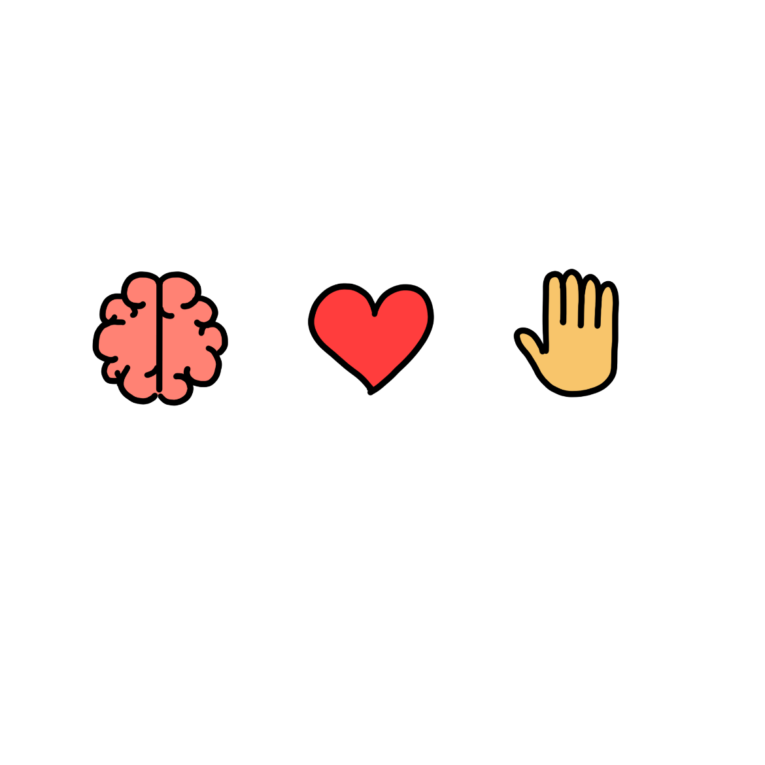

Hvordan er materialet bygget opp?
Gjennom materialet vil dere møte tre symboler som forteller noe om hvilket type innhold akkurat den siden har. Disse er kunnskap, praksis og erfaring. Hver side er merket med ett av disse symbolene.
Du som skal holde presentasjonen, bes vurdere om du inkluderer alle sidene, eller utelater noen. Se notatene for veiledning.
Kunnskap
Her vil du finne
forskning, tall
og fakta.
Praksis
Her vil du finne
praktisk kunnskap og visuelle fremstillinger
Erfaring
Her vil du finne
historier, refleksjons-oppgaver, videoer eller eksempler
Notes:
Til deg som skal holde denne presentasjonen – før du begynner:
På denne sliden ser du tre ulike symboler – hjerne, hender og hjerte. Disse representerer tre ulike tilnærminger til å forstå materialet. Vi har ulike måter å tilegne oss kunnskap på, fordi vi er forskjellige og lærer på ulike måter.
Presentasjonen inneholder en blanding av alle tilnærmingene.
Slik er materialet kategorisert:
Kunnskap: Forskning/teori, tall og fakta.
Praksis: Praktiske eksempler og visuelle fremstillinger.
Erfaring: Erfaringsbasert kunnskap (f.eks. historier, filmer, refleksjonsoppgaver).
Det anbefales at du vurderer hvilken tilnærming som passer best for din gruppe:
Du kan velge å holde hele presentasjonen slik den er nå, som altså inkluderer både Kunnskap, Praksis og Erfaring.
Alternativt kan du velge å utelate noen sider dersom du vurderer at de ikke er relevante eller treffende for din gruppe. Dersom du ønsker dette, anbefaler vi følgende:
Presentasjonen er inndelt i temakapitler (beige sider). Alle kapitlene må være representert med minst én side. Dette betyr at du for hvert kapittel må ha enten en side fra Kunnskap, fra Praksis eller fra Erfaring. Du står fritt til å velge hvor mange sider du har med per kapittel, så lenge kapittelet dekkes.
Merk at manus er skrevet som en helhet, og at det flere steder er lagt opp til overganger mellom sider. Du må derfor gjennomgå manus og se hvordan du selv kan sørge for gode overganger mellom sidene du beholder i presentasjonen.
Du utelater sider ved å høyreklikke på de gjeldende sidene, og velger «skjul lysbilde/ hide slide».
Hvis du vil hente dem frem igjen senere, høyreklikker du på siden og velger «vis lysbilde/ unhide slide».

Slide 7
Livet skjer med oss alle
Veien mot traumebevisst praksis
Kjernekompetanse 3: Hjerne, gener og motstandskraft
Notes:
Manus:
Vi har til nå gjennomført en introduksjon som gir en overordnet oversikt over traumebevisst praksis og Kjernekompetanse 1 Hva er traumer og livsbelastninger? og Kjernekompetanse 2 Hva er traumebevisst praksis?
Vi skal nå gjennomgå Kjernekompetanse 3: Hjerne, gener og motstandskraft.

Slide 8
Hva skal dere lære i denne presentasjonen?
Innføring i nevrobiologi, epigenitikk og resiliens i sammenheng med traumer og barndomsbelastninger
Hvordan traumer og barndomsbelastninger påvirker hjernen, gener og motstandskraft
Resiliens/mostandskraft på individ – og samfunnsnivå
Læringsmål:
Forstå mulige grunner til at personer tenker, oppfører seg og forholder seg til andre på bestemte måter gjennom kunnskap om nevrobiologi, epigenetikk og resiliens.
Forstå hvordan hjernens funksjon kan påvirkes av stress og traumer.
Forstå hva som menes med resiliens i traumebevisst praksis, og hva dette betyr på individ- og samfunnsnivå.
Ferdighet: Vite hva som kan være årsaken til en persons tekning, adferd og reaksjoner.
Notes:
Gjennomgå det som står på siden.

Slide 9
Hvordan er materialet bygget opp?
Gjennom materialet vil dere møte tre symboler som forteller noe om hvilket type innhold akkurat den siden har. Disse er kunnskap, praksis og erfaring.
Kunnskap
Her vil du finne
forskning, tall
og fakta.
Praksis
Her vil du finne
praktisk kunnskap og visuelle fremstillinger
Erfaring
Her vil du finne
historier, refleksjons-oppgaver, videoer eller eksempler
Notes:
Manus:
Materialet vi nå skal gjennomgå er inndelt i tre læringsmåter.
Vi er alle forskjellige og har ulike måter å tilegne oss kunnskap på og lærer på ulike måter.
Denne presentasjonen inneholder en blanding av de tre tilnærmingene.
Dere vil se at hver slide er merket med ett av de tre symbolene.
De tre tilnærmingene er:
Kunnskap: Inngående kunnskap om traumebevisst praksis gjennom teori, tall og fakta
Praksis: Modeller, visuelle fremstillinger og prosesser som viser hvordan traumebevisst praksis kan se ut
Erfaring: Fokus på erfaringsbasert kunnskap (f.eks. filmer, refleksjonsoppgaver og historier)

Slide 10
Lurt å tenke på når du ser på denne presentasjonen
I det videre materialet vil vi ikke nødvendigvis skille mellom deg som ansatt og
barn, familier, voksne, eldre, pasienter, brukere eller pårørende vi møter gjennom vårt arbeid.
Fordi livet skjer med oss alle
…og du kan ikke se på folk hvem som har med seg traumer og ikke.
Notes:
Gjennomgå det som står på siden.

Slide 11

Hvorfor er traumebevisst praksis viktig?
Alvorlige livshendelser skjer med mange
Opplevelser vi har i etterkant kan minne oss om det som skjedde, og gi en følelse av å være tilbake i den samme tilstanden
Dersom livsbelastninger er gjentagende over tid og/eller foregår i en relasjon, er potensiale for skade enda større
Vi kan forebygge hvor skadelig det blir
Notes:
Les opp det som står på siden.
Kilder:
Mark A. Bellis, M. A., Wood, S., Hughes, K., Quigg, Z., & Butler, N. (2023). Tackling adverse childhood experiences (ACEs): State of the art and options for action. Public Health Wales NHS Trust. Tilgjengelig fra: https://www.ljmu.ac.uk/-/media/phi-​reports/pdf/2023-01-state-of-the-art-report-eng.pdf​​
​​
Substance Abuse and Mental Health Services Administration (SAMHSA). (2023). Practical guide for implementing a trauma-informed approach. Publication No. PEP23-06-05-005. National Mental Health and Substance Use Policy Laboratory. ​
Substance Abuse and Mental Health Services Administration. Tilgjengelig fra: https://store.samhsa.gov/sites/default/files/pep23-06-05-005.pdf.​​
​​
Scottish Government. (2023). Evidence review: Enablers and barriers to trauma-informed systems, organisations and workforces. APS Group Scotland. Tilgjengelig fra: https://www.gov.scot/publications/evidence-review-enablers-barriers-trauma-​informed-systems-organisations-workforces/

Slide 12
Trygge rammer
Temaene vi skal inn i kan være belastende å snakke om, også i en profesjonell setting – så ha omtanke for hverandre og deg selv.
Det er viktig at vi respekterer egne grenser. Dersom du kjenner at noe blir vanskelig for deg er det lov til å ta seg en pause når som helst.
Det vi snakker om blir i dette rommet (taushetsplikt). Da kan vi alle føle oss trygge til å dele uten at det sies videre et annet sted.
Notes:
Les opp det som står på siden.

Slide 13
Traumer og barndomsbelastninger: Hjerne, gener og motstandskraft
Notes:
Manus:
I dette kapittelet skal vi se nærmere på traumer og barndomsbelastninger med utgangspunkt i hjernen, gener og motstandskraft.

Slide 14
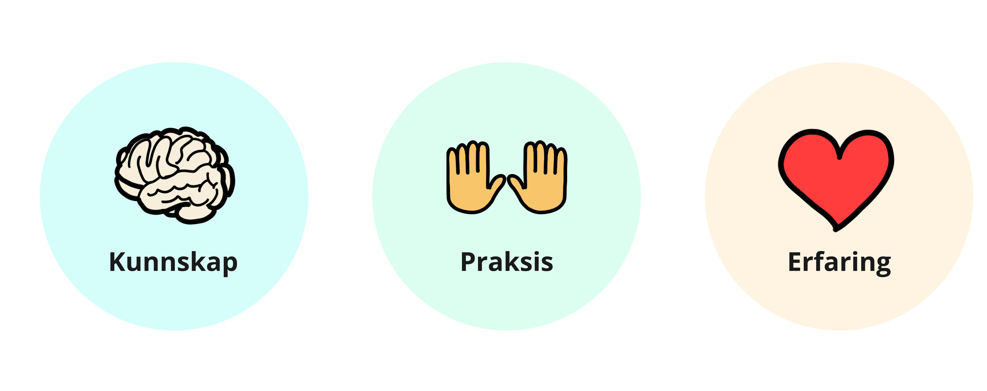
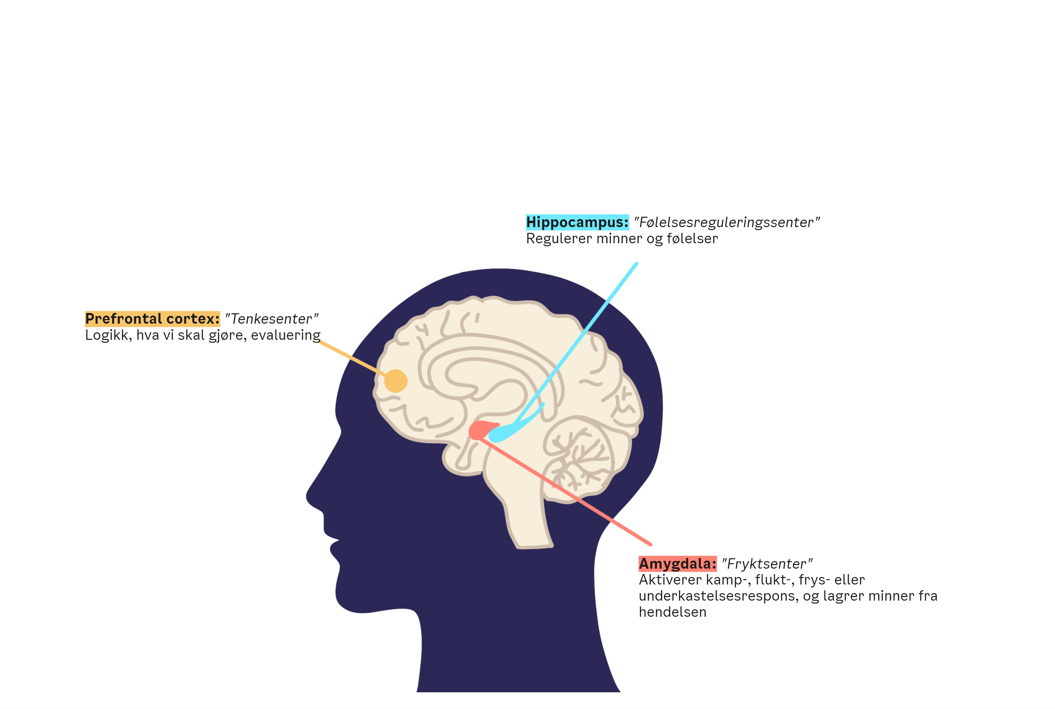
Hva er NEAR-vitenskap?
NEAR –vitenskap (nevrobiologi, epigenetikk, barndomsbelastninger og resiliens) gir en helhetlig forståelse av hvordan traumer og resiliens påvirker helse.
Notes:
Manus:
NEAR –vitenskap (nevrobiologi, epigenetikk, barndomsbelastninger og resiliens) gir en helhetlig forståelse av hvordan traumer og resiliens påvirker helse.
Vi skal se nærmere på hvert av begrepene og se på hvordan og hvorfor.
Kilder:
Davis, M. (2019). Module 4: A Brief Overview of NEAR Science [Power point]. Trauma informed Oregon. Tilgjengelig fra: https://traumainformedoregon.org/wp-content/uploads/2019/02/Slides-for-
Module-4-Brief-Overview-of-NEAR-Science.pdf

Slide 15
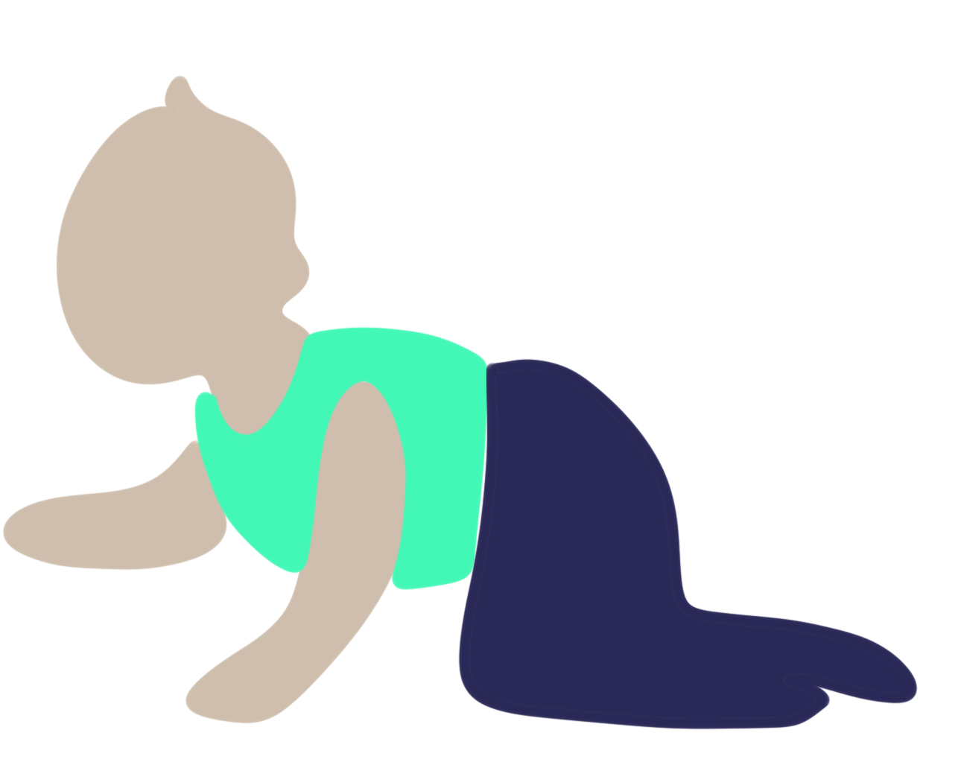
Nevrobiologi
Hvordan påvirker toksisk stress, barndomsbelastninger og traumer hvordan hjernen vår utvikler seg og fungerer?
Notes:
Manus:
Nevrobiologi er en gren av naturvitenskapen som studerer nervesystemet, og hvordan nerveceller kommuniserer med hverandre.
Nevrobiologi gir oss informasjon om hvordan toksisk stress, barndomsbelastninger, livsbelastninger og traumer påvirker hvordan hjernen vår utvikler seg og fungerer:
Traumer kan føre til fysiske endringer i hjernen, spesielt i områder
som er involvert i fryktrespons,
som er viktig for hukommelse, og
som er ansvarlig for beslutningstaking og regulering av følelser.
Traumer kan føre til at hjernen blir mer følsom for frykt og stress.
Vi skal se nærmere på hvordan hjernen påvirkes i neste kapittel.
Kilder:
Davis, M. (2019). Module 4: A Brief Overview of NEAR Science [Power point]. Trauma informed Oregon. Tilgjengelig fra: https://traumainformedoregon.org/wp-content/uploads/2019/02/Slides-for-
Module-4-Brief-Overview-of-NEAR-Science.pdf

Slide 16
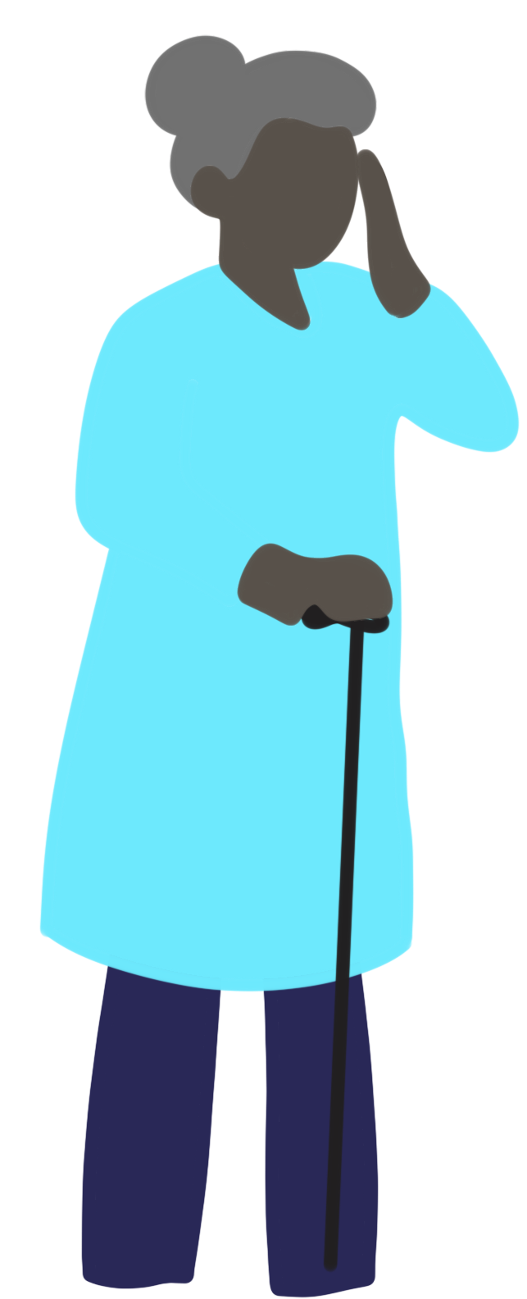
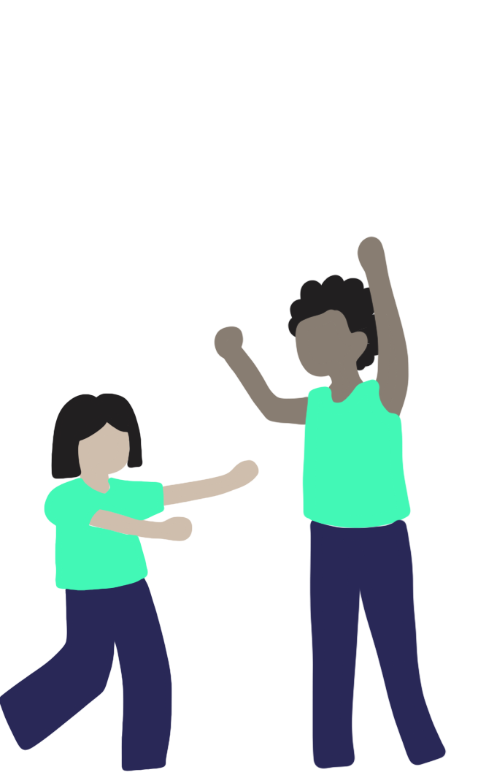
Epigenetikk:
Påvirkning i miljøet rundt deg…
…endrer hvilke gener som kommer til uttrykk, men uten å endre den genetiske koden.
Store belastninger og traumer opplevd av én generasjon kan overføres til nye generasjoner.
Notes:
Manus:
Traumer kan føre til epigenetiske endringer.
Epigenetikk er studiet av hvordan miljøfaktorer kan påvirke genuttrykket uten å endre selve DNA-sekvensen.
Dette innebærer at gener kan slås av og på basert på påvirkninger som kosthold, stress, søvn og fysisk aktivitet.
Epigenetiske endringer er arvelige, men reversible, og de kan ha betydelige effekter på helse og atferd.
Epigenetikk hjelper oss å forstå hvordan toksisk stress og barndomsbelastinger overføres og oppleves på tvers av generasjoner.
For eksempel kan alvorlige barndomsbelastninger sette “epigenetiske merker” på gener som er involvert i stressrespons og emosjonell regulering.
Disse merkene kan gjøre individer mer sårbare for psykiske lidelser som angst og depresjon senere i livet.
Epigenetikk kan hjelpe oss å forstå mer om historiske traumer – at store belastninger og traumer opplevd av én generasjon kan overføres til nye generasjoner.
Kilder:
Davis, M. (2019). Module 4: A Brief Overview of NEAR Science [Power point]. Trauma informed Oregon. Tilgjengelig fra: https://traumainformedoregon.org/wp-content/uploads/2019/02/Slides-for-
Module-4-Brief-Overview-of-NEAR-Science.pdf

Slide 17
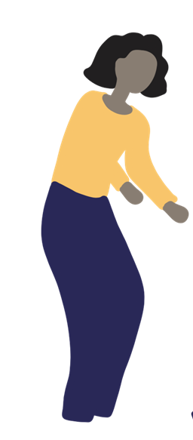
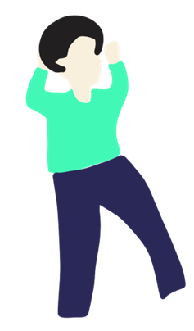
Resiliens
Noen barn utvikler resiliens, eller evnen til å overvinne alvorlige vanskeligheter, mens andre ikke gjør det.
Notes:
Manus:
Opplevelser i barndommen, både positive og negative, har vist seg å ha livslange konsekvenser.
Barndomsbelastninger (ACEs) omfatter å oppleve eller være vitne til vold i nære relasjoner, misbruk, omsorgssvikt, vold i samfunnet, rasisme, fattigdom eller annen dysfunksjon i hjemmet i barnets tidligste leveår.
Det er viktig å huske på at det også finnes beskyttende faktorer som kan motvirke den negative påvirkningen.
Resiliens handler om evnen til å håndtere stress og katastrofer, og at vi er motstandsdyktige overfor psykiske problemer.
Her spiller genetikk, temperament og mange andre forhold inn.
Hvilke gener som skrur seg på, handler også om hvilke situasjoner som trigger dem.
Forskning viser at noen barn utvikler resiliens, eller evnen til å overvinne alvorlige vanskeligheter, mens andre ikke gjør det.
Å forstå hvorfor noen barn klarer seg godt til tross for alvorlige barndomsbelastninger er viktig for å lykkes med forebygging.
Vi skal se nærmere på resiliens senere i presentasjonen.
Kilder:
Center on the Developing Child. (i.d.). Resilience. Harvard University. Tilgjengelig fra: https://developingchild.harvard.edu/science/key-concepts/resilience/
Davis, M. (2019). Module 4: A Brief Overview of NEAR Science [Power point]. Trauma informed Oregon. Tilgjengelig fra: https://traumainformedoregon.org/wp-content/uploads/2019/02/Slides-for-
Module-4-Brief-Overview-of-NEAR-Science.pdf
Frank, K. (i.d.). Hva er resilience? Psykologforeningen.no. Tilgjengelig fra. https://www.psykologforeningen.no/fag-og-politikk/psykisk-helse/psykologiske-temaer/hva-er-resiliens

Slide 18
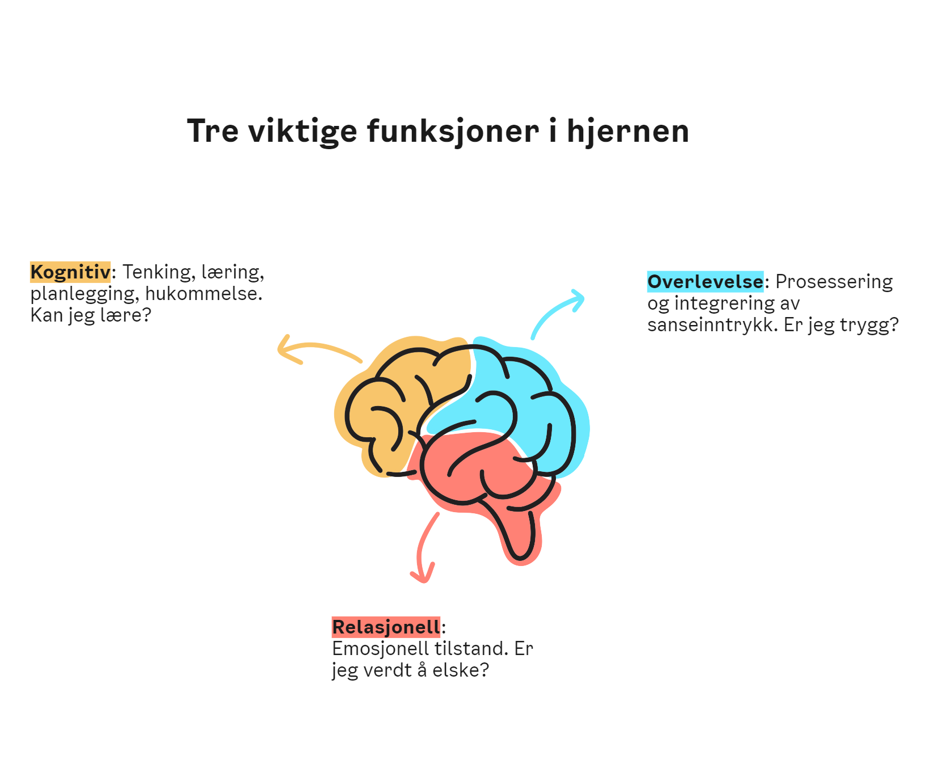
Hvorfor er NEAR viktig i traumebevisst praksis?
Notes:
Manus:
Å utvikle en grunnleggende forståelse av NEAR-vitenskap er viktig når vi skal forstå og bruke traumeinformert praksis.
Det gir oss som enkeltpersoner, kollegaer og samfunn kunnskap og innsikt som gir et helhetlig, evidensbasert perspektiv på traumer og livsbelastninger.
Dette kan hjelpe oss å forstå hvorfor traumebevisst praksis er relevant, hjelpe oss å ta bedre informerte beslutninger i gjennomføringen, og til å øke effekten av arbeidet.
Kilder:
Davis, M. (2019). Module 4: A Brief Overview of NEAR Science [Power point]. Trauma informed Oregon. Tilgjengelig fra: https://traumainformedoregon.org/wp-content/uploads/2019/02/Slides-for-
Module-4-Brief-Overview-of-NEAR-Science.pdf

Slide 19
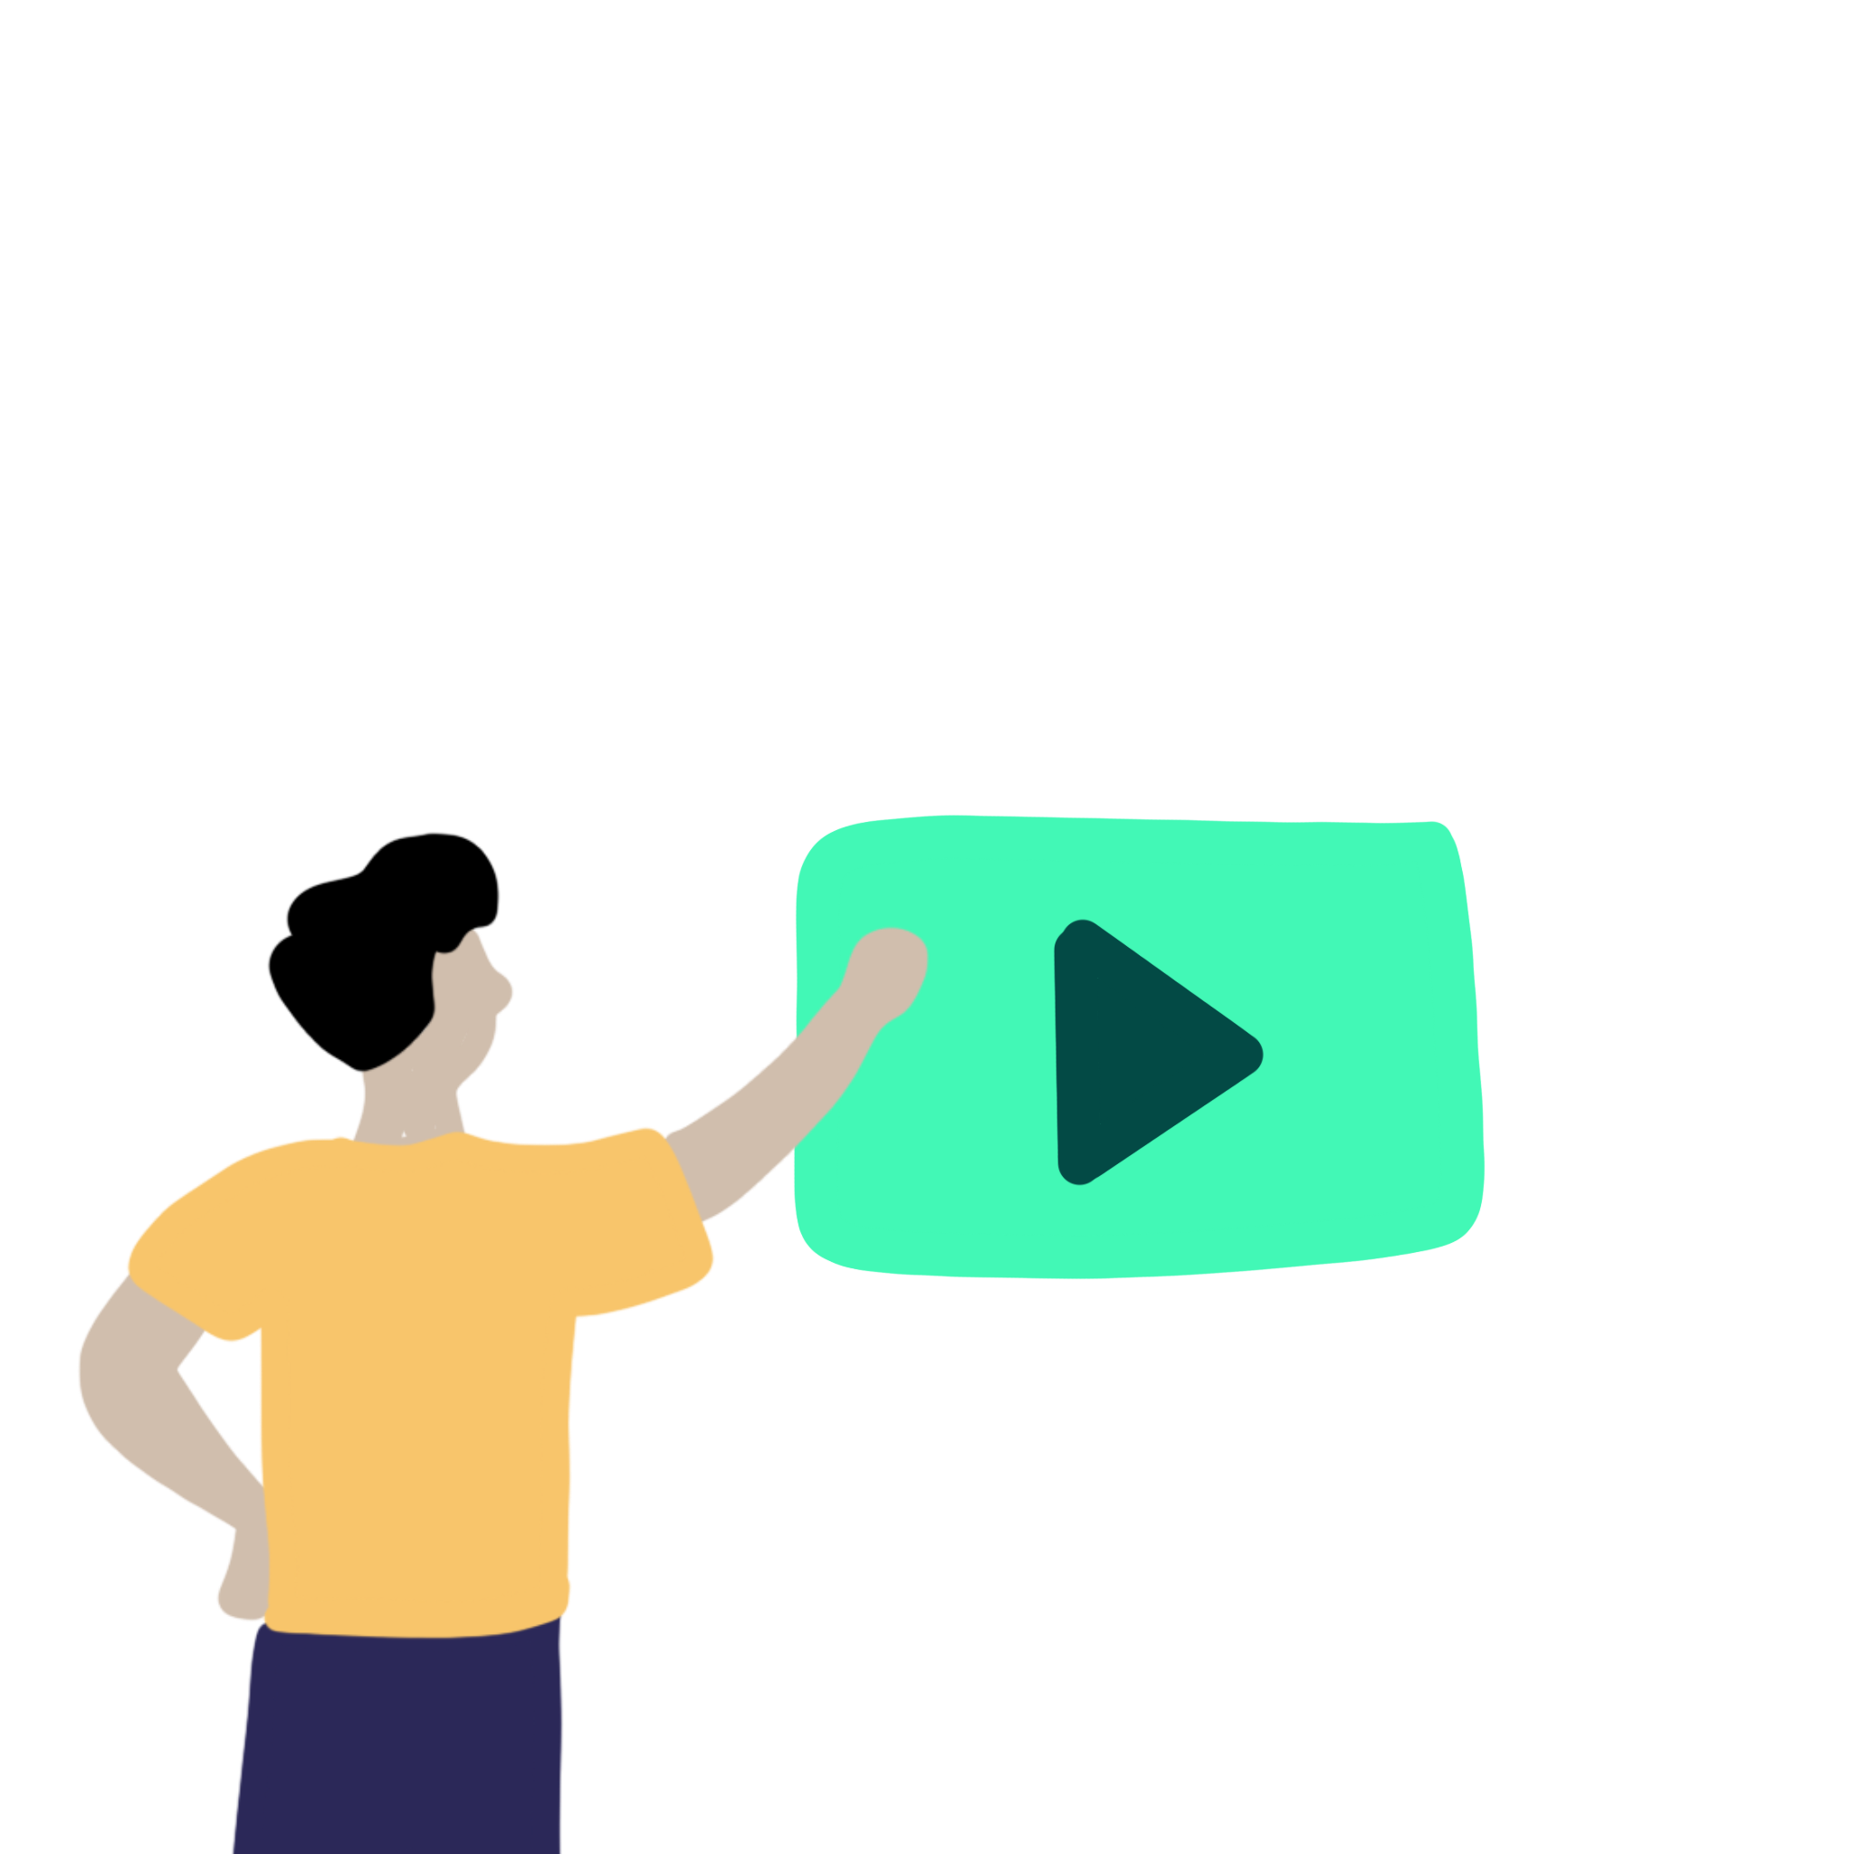
Film
Se denne videoen.
Notes:
Vis filmen ved å klikke på lenken i siden. Gjør den klar i nettleser på forhånd slik at du unngår å vise reklame først.
Manus:
Oppsummering etter filmen.
Levekårsutfordringer kommer til uttrykk på mange måter. Alle kan bidra til at barn føler seg trygge og inkluderte.
Kilder:
Bufdir. (2017, 8. juni). The lunchbox [Video]. https://youtu.be/pYHZhoESs_8

Slide 20
En annen forståelse
Mange får en aha-opplevelse når de lærer om NEAR-vitenskap, fordi det setter traumereaksjoner i en kontekst som forståelige, automatiske, beskyttende og tilpasningsdyktige.
Det hjelper oss å gå bort fra sykeliggjøring, skyld og skam, og til å engasjere oss i andre med økt empati og kunnskap.
Notes:
Gjennomgå det som står på siden.
Kilder:
Marris, W. (2023). Wisdom from the Fields of Neuroscience, Epigenetics, ACEs & Resilience (NEAR Science). Campain for Trauma-informed Policy and Practice. Tilgjengelig fra:
https://www.ctipp.org/post/wisdom-from-the-fields-of-neuroscience-epigenetics-aces-resilience

Slide 21

Vi tar en pause
Notes:
Angi hvor lang pausen skal være.

Slide 22
Skadelig stress og påvirkning på hjernen
Notes:
Manus:
I dette kapittelet skal vi lære mer om skadelig stress, og hvordan dette påvirker hjernen vår.

Slide 23


Toksisk stress
Når vi får en stressrespons aktiveres flere hormon- og nevrokjemiske systemer i hele kroppen.
  Adrenalin
  Kortisol
  Effekter
Notes:
Manus:
Stress påvirker kroppen vår på flere måter.
Når vi blir stresset, setter kroppen i gang ulike reaksjoner for å hjelpe oss å takle situasjonen.
Adrenalin frigjøres ved akutt stress. Det gir oss rask energi og øker blodtilførselen til viktige organer, slik at vi kan reagere raskt.
Kortisol hjelper oss også å håndtere stress. Når det slås av raskt, kan det gi energi, styrke hukommelsen og aktivere immunforsvaret.
Hvis kroppen produserer for mye kortisol over lang tid, kan det svekke immunforsvaret, gi dårligere hukommelse og føre til helseproblemer.
For barn kan langvarig stress være ekstra skadelig. Høyt kortisolnivå over tid kan endre nervesystemet og hjernefunksjonen, noe som påvirker både læring og helse både som barn og voksen.
Kilder:
National Scientific Council of the Developing Child. (2014). Excessive stress disrupts the architecture of the developing brain. Working paper 3. Center on the Developing Child, Harvard University.
Tilgjengelig fra: https://harvardcenter.wpenginepowered.com/wp-content/uploads/2005/05/Stress_Disrupts_Architecture_Developing_Brain-1.pdf

Slide 24
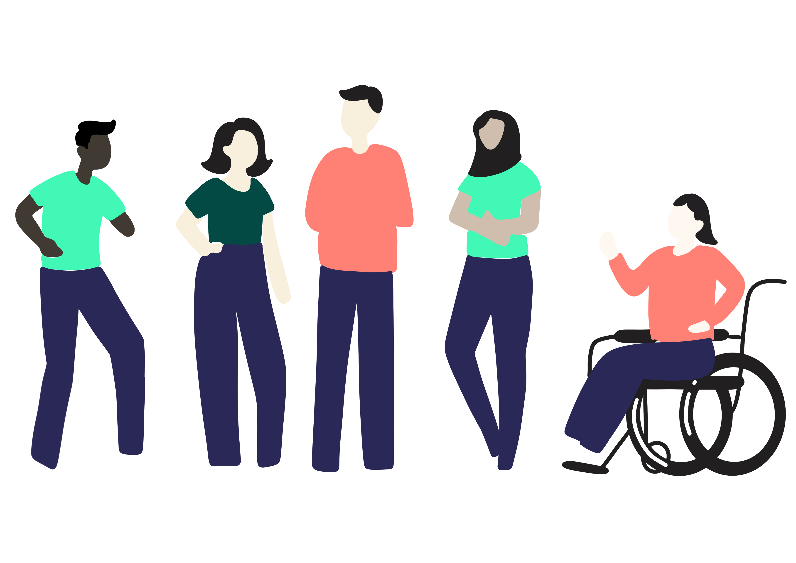
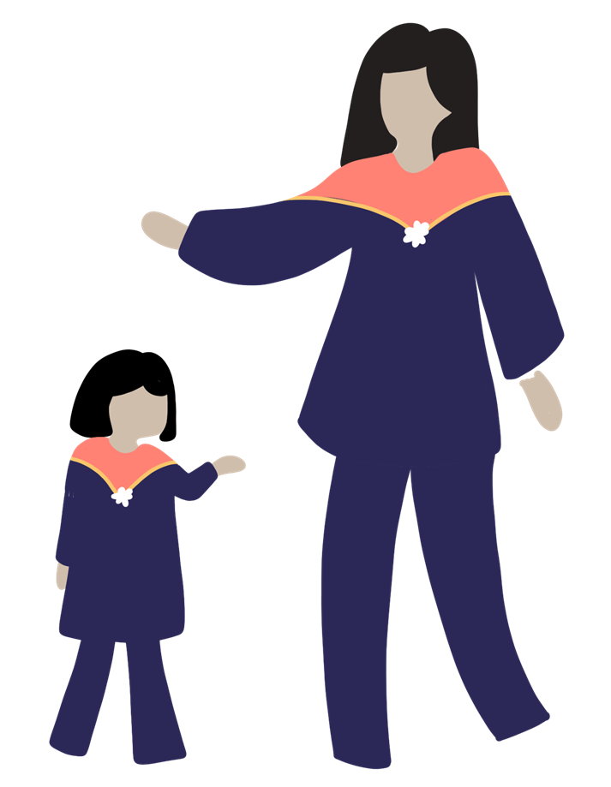
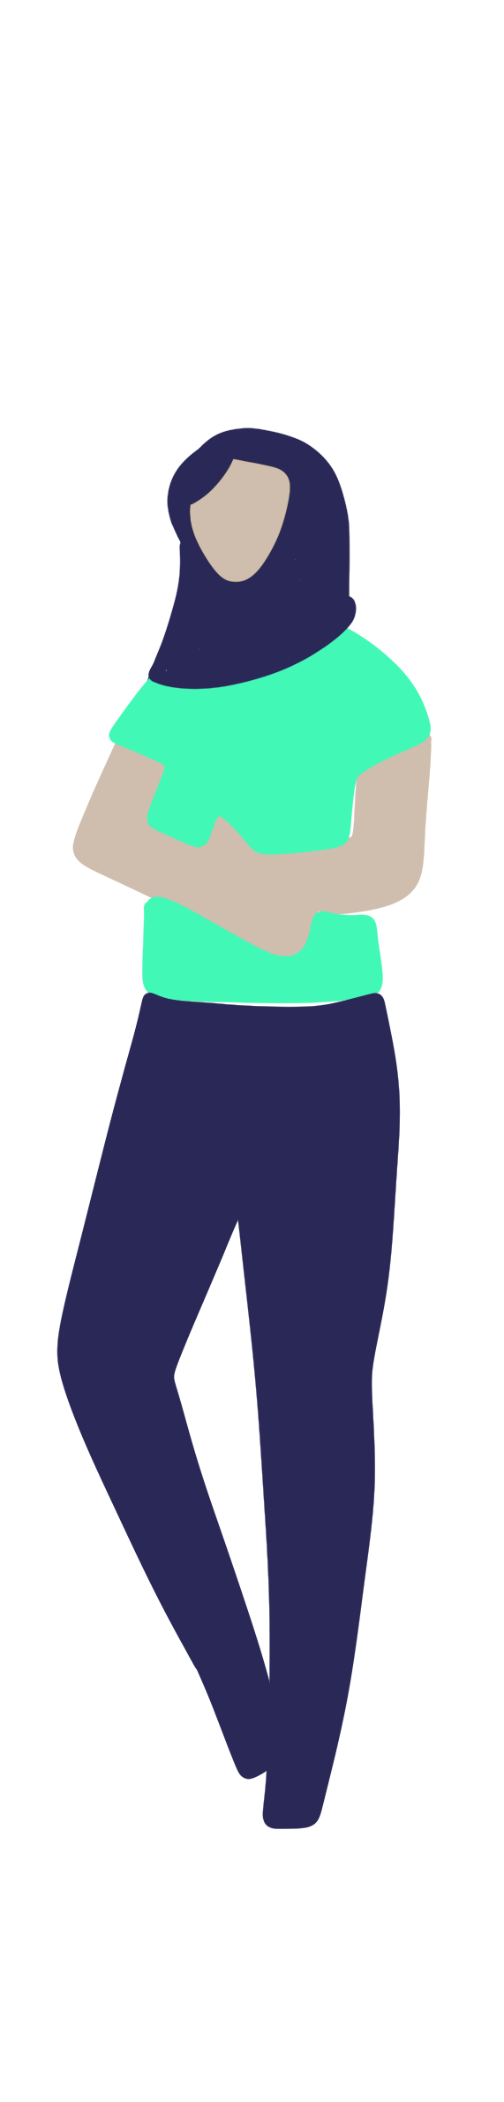
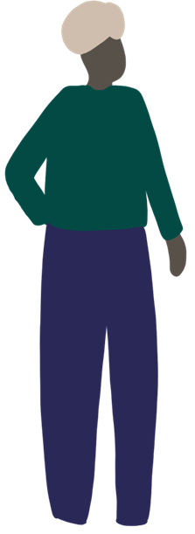

Påvirkning på hjernen
Amygdala
Hippocampus
Prefrontal cortex
Notes:
Manus:
Vi snakket i forrige kapittel om nevrobiologi, som kan lære oss hvordan noen sentrale deler av hjernen vår påvirkes av langvarig eller toksisk stress og traumer.
Amygdala er som hjernens “røykvarsler”, og spiller en viktig rolle for regulering av følelser, minne og overlevelsesinnstinkt.
Hos mennesker som er utsatt for toksisk stress er amygdala både hypersensitiv og hyperaktiv.
Dette medfører at stressresponssystemet aktiveres lettere, oftere og med større intensitet.
Når fryktbetingingsresponser kommer ofte og uhensiktsmessig, blir det vanskelig å fokusere på nøytral informasjon, som gir konsentrasjons- og oppmerksomhetssvikt.
Et annet område som kan bli påvirket av toksisk stress er hippocampus.
Hippocampus knytter øvre og nedre deler av hjernen sammen, og er sentral når vi uttrykker følelser, og for hukommelse.
Den tolker kontekstuell informasjon for å unngå potensielle farer i fremtiden.
Traumer og toksisk stress svekker impulser i denne delen av hjernen, som fører til at vi ikke klarer å skille mellom farlige og harmløse situasjoner.
Et tredje område er prefrontal cortex.
Den er sentral i problemløsning, beslutningstaking, konsentrasjon og regulering av følelser.
Traumer og toksisk stress kan redusere evnen vår til å ta beslutninger og handle i akutte situasjoner.
Kilder:
Albæk, A. U., & Milde, A. M. (2017). Nevrobiologisk forståelse av traumeminner. Psykologtidsskriftet, 10, 951-957.
Davis, M. (2019). Module 4: A Brief Overview of NEAR Science [Power point]. Trauma informed Oregon. Tilgjengelig fra: https://traumainformedoregon.org/wp-content/uploads/2019/02/Slides-for-
Module-4-Brief-Overview-of-NEAR-Science.pdf
Mark A. Bellis, M. A., Wood, S., Hughes, K., Quigg, Z., & Butler, N. (2023). Tackling adverse childhood experiences (ACEs): State of the art and options for action. Public Health Wales NHS Trust.
Tilgjengelig fra: https://www.ljmu.ac.uk/-/media/phi-​reports/pdf/2023-01-state-of-the-art-report-eng.pdf​​

Slide 25
Barndomsbelastninger
Fattigdom og stress
Toksisk stress kan påvirke uttrykket av gener som regulerer stressresponsen gjennom hele livet.
Notes:
Manus:
Barn som vokser opp i fattigdom, viser ofte forhøyede nivåer av stresshormoner.
Dette gjelder særlig barn som lever i kroniske fattigdom og som også opplever en andre levekårsutfordringer, slik som trangboddhet, støy, dårlig boligstandard, separasjon fra foreldre, og eksponering for vold og ustabile familierelasjoner.
Påvirkningen på barnets stressnivåer øker også når foreldre har symptomer på depresjon.
Nyere forskning viser at en mors depresjon i barnets tidlige år øker barnets kortisolreaksjoner på vanskelige familieforhold senere i barndommen.
Vi introduserte i forrige kapittel begrepet «epigenetikk»:
Stress aktiverer bestemte gener og deaktiverer andre gener, og kortisol spiller en nøkkelrolle i denne prosessen.
Toksisk stress kan påvirke uttrykket av gener som regulerer stressresponsen gjennom hele livet.
Kilder:
National Scientific Council of the Developing Child. (2014). Excessive stress disrupts the architecture of the developing brain. Working paper 3. Center on the Developing Child, Harvard University.
Tilgjengelig fra: https://harvardcenter.wpenginepowered.com/wp-content/uploads/2005/05/Stress_Disrupts_Architecture_Developing_Brain-1.pdf
Felitti, V. J., Anda, R. F., Nordenberg, D., Williamson, D. F., Spitz, A. M., Edwards, V., … & Marks, J. S. (1998). Relationship of childhood abuse and household dysfunction to many of the leading
causes of death in adults: The Adverse Childhood Experiences (ACE) Study. American Journal of Preventive Medicine, 14(4), 245-258.
Mark A. Bellis, M. A., Wood, S., Hughes, K., Quigg, Z., & Butler, N. (2023). Tackling adverse childhood experiences (ACEs): State of the art and options for action. Public Health Wales NHS Trust.
Tilgjengelig fra: https://www.ljmu.ac.uk/-/media/phi-​reports/pdf/2023-01-state-of-the-art-report-eng.pdf​​

Slide 26
Påvirkning av hjernen
Hva kan disse endringene bety i praksis for et barn med og uten alvorlige barndomsbelastninger?
Notes:
Manus:
Fra mors mage og i de aller første leveårene, gjennomgår hjernen sin raskeste utvikling.
I denne perioden er hjernen mest mottakelig for påvirkning fra ytre erfaringer, både gode og dårlige.
Sunn emosjonell og kognitiv utvikling formes av trygt og forutsigbart samvær med voksne.
Toksisk stress og store belastninger kan forstyrre normal hjerneutvikling.
En studie fra Harvard viser forskjellen på hjernen til et barn som ble plassert i barnehjem og et barn som aldri bodde på institusjon.
Til forskjell fra barnet som ikke hadde blitt plassert, viste bilder av hjernene til de to barna at barnet som ble plassert på barnehjem med alvorlig omsorgssvikt hadde kraftig redusert hjerneaktivitet, og utviklingen av koblinger var nærmest stoppet opp. I tillegg viste det at barnets tinningslapper, som regulerer følelser og får beskjeder fra sansene, viste redusert aktivitet.
Det er viktig å huske på at forskjellen på hvordan disse hjernene har utviklet seg er tilpasset miljøet de er utviklet i.
I begge miljø tilpasses utviklingen til det som gir størst sjanse for overlevelse og trygghet, og dette ser ulikt ut avhengig av hvilken kontekst man ser på.
Som vi har snakket om tidligere er nervesystemet laget for å holde oss trygge – ikke for å gjøre oss lykkelige.
Å vokse opp i et utrygt miljø krever at du er skjerpet og i beredskap for å håndtere uforutsette hendelser – fordi de er en del av normalen. Da er det hensiktsmessig å fungere på denne måten.
I motsatt fall gir det mening at hjernen prioriterer læring og utvikling i et miljø som er trygt, da har vi tilgang på andre ressurser og kan ta disse i bruk for å være en del av flokken.
Kilder:
Bufdir. (2016). Håndbok for ICDP-veiledere (18 /2016). Barne-, ungdoms-, og familiedirektoratet (Bufdir).
Center on the Developing Child. (2007, 20. mai, 2007). InBrief: The impact of early adversity on children’s development. Harvard University. Tilgjengelig fra:
https://developingchild.harvard.edu/resources/inbriefs/inbrief-the-impact-of-early-adversity-on-childrens-development/

Slide 27

Case
Notes:
Forberedelse til deg som holder presentasjonen:
Prosess for gjennomføring av refleksjonsøvelsen
Først skrive ned noen stikkord hver for seg (2 min)
Dele sammen to og to (6 min)
Felles oppsummering i plenum, hvert par deler «Hva ble du opptatt av nå?» (12 min)
Tidsbruk: 20 min (viktig å holde tiden)
Manus:
Denne kunnskapen er ikke bare relevant i møte med barn og unge, fordi disse barna vokser også opp og blir voksne.
Denne kunnskapen er derfor også relevant å ha med seg i møte med oss selv og i møte med hverandre på jobb.
Øvelse:
Se for dere at dere har en kollega som oppfører seg på en måte som kan tyde på at de har opplevd barndomsbelastninger. De er kanskje brå, oppfarende, svarer ikke møteinnkallelser, klarer ikke konsentrere seg, og får ikke med seg ting som blir sagt.
Refleksjonsspørsmål:
Hvordan vil det du nå har lært om hjernens utvikling være relevant/viktig for deg i denne situasjonen?
Hvordan vil din oppførsel i møte med personen endre seg dersom du vet at de har opplevd noe traumatisk sammenliknet med hvis du ikke vet om de har det?
Hva blir du opptatt av å være ekstra oppmerksom på i møte med denne personen?
Dere skal nå bruke to minutter på å skrive ned noen stikkord for dere selv. Når jeg sier i fra skal dere drøfte noen minutter sammen med den som sitter ved siden av deg.
Se neste slide slik at spørsmålene blir synlige for gruppen når de skal svare.

Slide 28
Refleksjonsspørsmål
  Hvordan vil det du nå har lært om hjernens utvikling være relevant/viktig for deg i denne situasjonen?
  Hvordan vil din oppførsel i møte med personen endre seg dersom du vet at de har opplevd noe traumatisk sammenliknet med hvis du ikke vet om de har det?
  Hva blir du opptatt av å være ekstra oppmerksom på i møte med denne personen?
Notes:
La bildet stå oppe mens de gjennomfører prosessen på forrige side (individuelt, to og to, i plenum).
Ta tiden og gi beskjed når de skal sette seg sammen to og to. Etter 6 minutter spør du noen av parene om å dele «Hva ble dere opptatt av nå?» (12 min). Vær nøye med å holde tiden.
Etter innspillene bruker du manuset under til å oppsummere oppgaven.
Manus:
Vi kan ikke se på noen om de har med seg traumer eller ikke, og denne typen oppførsel kan selvsagt handle om mange ting.
Det er likevel viktig å ha med seg denne forståelsen med alle vi møter.

Slide 29
«Hjernens arkitektur …
…utvikles gjennom en kontinuerlig prosess som starter før fødselen og forsetter inn i voksen alder. Dette danner et robust eller sårbart utgangspunkt for all videre helse, læring og adferd.
Samspillet mellom gener og erfaringer former utviklingen av nettverk i hjernen, og påvirkes fundamentalt av gjensidigheten i samspillet mellom voksne og barn, særlig de første leveår».
- Jack P. Shonkoff og kollegaer ved
Harvard University´s Center on the Developing Child
Notes:
Gjennomgå det som står på siden.
Kilder:
Jack P. Shonkoff et al. «An Intergrated Scientific Framework for Child Survival and Early Childhood Development», Pedriatircs 129, no. 2 (February 2012): 1-13.

Slide 30
Resiliens - motstandsdyktighet
Individ og samfunn
Notes:
Manus:
I dette kapittelet skal vi lære mer om resiliens, og hvordan dette er relevant i forståelsen av traumer og traumebevisst praksis.

Slide 31
Hva er resiliens?
Kari Frank, psykolog, spesialist i samfunns- og allmennpsykologi
Se denne filmen for å lære mer om resiliens.
Notes:
Vis filmen ved å klikke på lenken i siden. Gjør den klar i nettleser på forhånd.
Manus:
Vi skal nå se en film om resiliens.
Vis filmen.
Hvordan tenker dere at denne kunnskapen om resiliens kan være viktig for dere i deres arbeidshverdag?
Gi deltakerne mulighet til å drøfte kort 2 og 2 i 3 minutter, ta deretter en felles oppsummering og spør 2-3 personer hva de ble opptatte av i deres diskusjon.
Kilder:
Frank, K. (i.d.). Hva er resilience? Psykologiforeningen. Tilgjengelig fra: https://www.psykologforeningen.no/fag-og-politikk/psykisk-helse/psykologiske-temaer/hva-er-resiliens
Hva er resiliens? Kari Frank, Psykologforeningen. Tilgjengelig fra: https://www.psykologforeningen.no/fag-og-politikk/psykisk-helse/livsutfordringer/hva-er-resiliens, hentet 30.10.2024

Slide 32
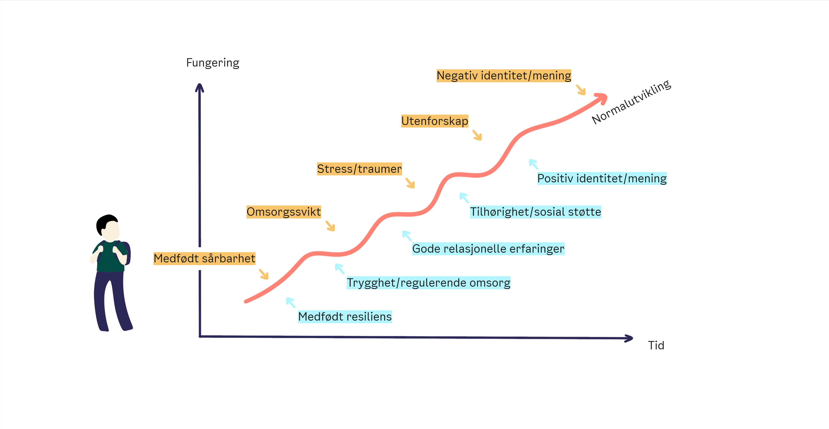
Resiliens - individ
Styrke til tross for utfordringer
Nevroplastisitet
Modell utviklet av Dag Ø. Nordanger
Notes:
Manus:
Resiliens handler om en persons mulighet og evne til å overkomme utfordringer i møte med langvarig stress/belastning, traumer og negative livshendelser.
Innenfor forskningen på resiliens har man sett på tre vanlige kilder til resiliens:
Individuelle egenskaper, for eksempel at man klarer å løse problemer og har god selvfølelse.
Opplevelse av tilhørighet og fellesskap i familien, for eksempel omsorgsfulle foreldre som styrker barnets selvfølelse.
Støtte fra andre, for eksempel støtte fra et trossamfunn, en lærer eller en besteforelder når omsorgsfulle foreldre mangler.
Hvordan henger resiliens sammen med hjernen vår?
Hjernen har en evne som heter nevroplastisitet.
Nevroplastisitet er hjernens evne til å tilpasse seg, endre seg og skape nye koblinger.
Denne endringsevnen kan både være en kilde til sårbarhet og resiliens.
Selv om hjernen vår enklest lar seg endre i barndomsårene, er det aldri for sent å motvirke påvirkningen belastninger kan ha.
Kilder:
Center on the Developing Child. (i.d.). A guide to resilience. Harvard University. Tilgjengelig fra: https://developingchild.harvard.edu/science/key-concepts/resilience/
Davis, M. (2019). Module 4: A Brief Overview of NEAR Science [Power point]. Trauma informed Oregon. Tilgjengelig fra: https://traumainformedoregon.org/wp-content/uploads/2019/02/Slides-for-
Module-4-Brief-Overview-of-NEAR-Science.pdf
Felitti, V. J., Anda, R. F., Nordenberg, D., Williamson, D. F., Spitz, A. M., Edwards, V., … & Marks, J. S. (1998). Relationship of childhood abuse and household dysfunction to many of the leading
causes of death in adults: The Adverse Childhood Experiences (ACE) Study. American Journal of Preventive Medicine, 14(4), 245-258
Garmezy, N. (1993). Children in poverty: Resilience despite risk. Psychiatry, 56(1), 127-136.
Luthar, S. S., & Cicchetti, D. (2000). The construct of resilience: implications for interventions and social policies. Dev Psychopathol, 12(4), 857-885.
Nordanger, D. Ø. (2022, 12.05.2022). «Herregud, er alt traumer nå?!». Psykologisk.no. Tilgjengelig fra: https://psykologisk.no/2021/09/herregud-er-alt-traumer-na/
Maltby, J., & Hall, S. S. (2022). Less is more. Discovering the latent factors of trait resilience. Journal of Research in Personality, 97, 104193.
Rutter, M. (1999). Resilience concepts and findings: implications for family therapy. Journal of Family Therapy, 21(2), 119-144.
Rutter, M. (2006). Implications of resilience concepts for scientific understanding. Resilience in Children, 1094, 1-12.
Werner, E. E. (1993). Risk, resilience, and recovery: Perspectives from the Kauai Longitudinal Study. Development and psychopathology, 5(4), 503-515.
Werner, E. (1997). Vulnerable but invincible: high‐risk children from birth to adulthood. Acta Paediatrica, 86(S422), 103-105.

Slide 33
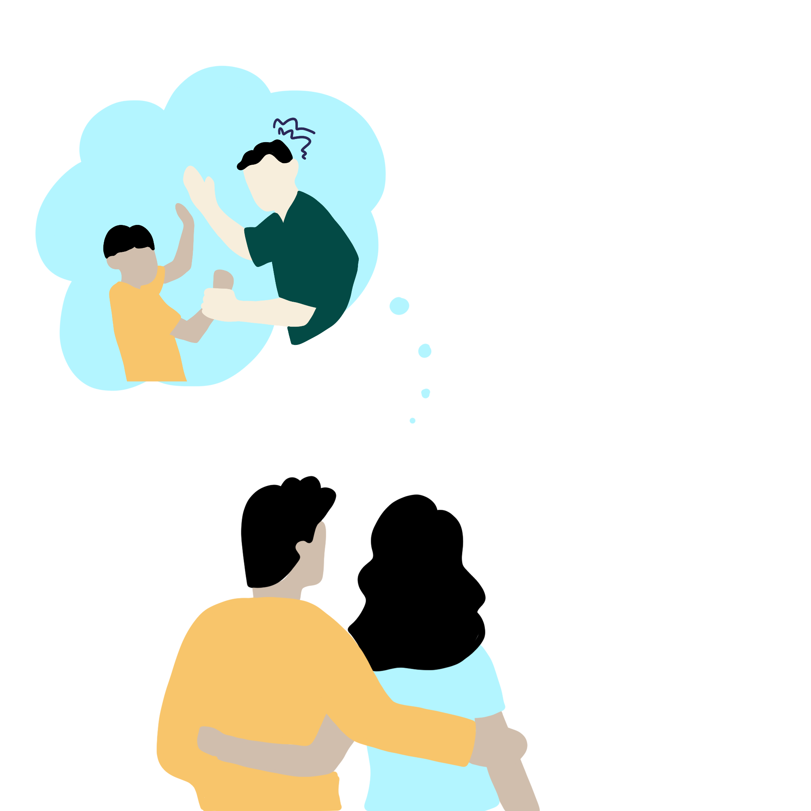
Ingen er motstandsdyktig alene
Motstandsdyktigheten til hver og en av oss er avhengig både av vår egen styrke og styrken til gruppene vi er en del av, og om miljøet rundt oss er tilstrekkelig støttende eller ikke.
Notes:
Gjennomgå det som står på siden, og si dette:
Manus:
Disse faktorene er viktige for å bygge resiliens:
Å ha trygge, omsorgsfulle voksne, som foreldre og lærere, som kan gi emosjonell støtte og trygghet.
Nettverk av venner og familie som kan tilby praktisk hjelp og emosjonell støtte i vanskelige tider.
Å ha en sterk følelse av egenverd og selvtillit kan hjelpe oss å håndtere stress og motgang bedre.
Ferdigheter og teknikker for å håndtere stress, som mindfulness, meditasjon, bønn og problemløsning.
Regelmessig fysisk aktivitet kan redusere stress og forbedre mental helse.
Å ha tilgang til medisinsk og psykisk helsehjelp kan være avgjørende for å håndtere traumer.
Å ha tilgang til utdanning og læringsmuligheter kan gi mestring og verktøy til å bygge et bedre liv.
Tenk på de innbyggerne dere møter – hvordan ser dette ut for dem?
Hvordan ser det ut i våre egne liv? Er det noe vi selv kan gjøre for å bli mer motstandsdyktige?
Kilder:
Center on the Developing Child. (i.d.). A guide to resilience. Harvard University. Tilgjengelig fra: https://developingchild.harvard.edu/science/key-concepts/resilience/
Davis, M. (2019). Module 4: A Brief Overview of NEAR Science [Power point]. Trauma informed Oregon. Tilgjengelig fra: https://traumainformedoregon.org/wp-content/uploads/2019/02/Slides-for-
Module-4-Brief-Overview-of-NEAR-Science.pdf
Felitti, V. J., Anda, R. F., Nordenberg, D., Williamson, D. F., Spitz, A. M., Edwards, V., … & Marks, J. S. (1998). Relationship of childhood abuse and household dysfunction to many of the leading
causes of death in adults: The Adverse Childhood Experiences (ACE) Study. American Journal of Preventive Medicine, 14(4), 245-258
Frank, K. (i.d.). Hva er resilience? Psykologiforeningen. Tilgjengelig fra: https://www.psykologforeningen.no/fag-og-politikk/psykisk-helse/psykologiske-temaer/hva-er-resiliens
Maltby, J., & Hall, S. S. (2022). Less is more. Discovering the latent factors of trait resilience. Journal of Research in Personality, 97, 104193.

Slide 34
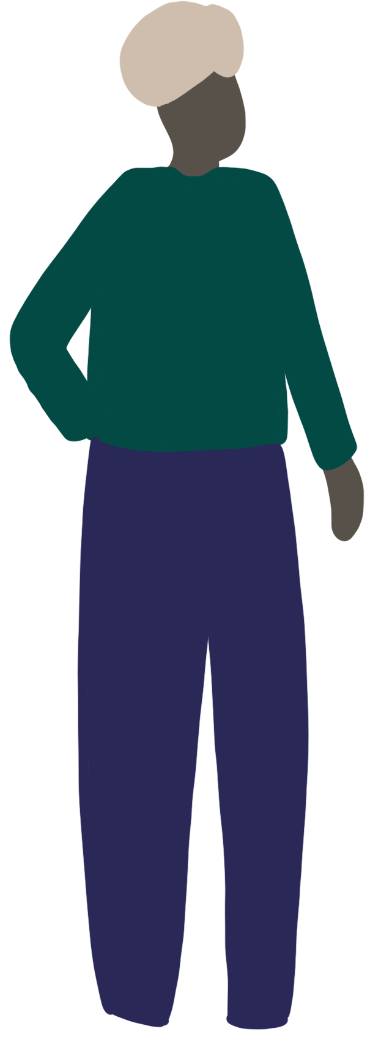
Resiliens/ motstandskraft - samfunn
Bærekraftig utvikling, fred og sikkerhet, menneskerettigheter og velferd for alle.
Notes:
Manus:
Nå skal vi løfte blikket og se på resiliens på samfunnsnivå.
FN definerer resiliens slik:
«Resiliens er evnen til enkeltpersoner, husholdninger, lokalsamfunn, byer, institusjoner, systemer og samfunn til å forebygge, motstå, tilpasse seg, respondere på og komme seg når de står overfor ulike risikoer, samtidig som de opprettholder et akseptabelt funksjonsnivå, uten at det hindrer bærekraftig utvikling, fred og sikkerhet, menneskerettigheter og velferd for alle».
COVID-19-pandemien er et eksempel på en global krise som fikk store konsekvenser på mange områder.
Den førte til økt fattigdom og ulikhet, og global økonomisk nedgang.
FN påpeker at pandemien tydelig viser hvor dårlig vi forstår hvordan ulike risikoer henger sammen. Kriser som pandemier, naturkatastrofer, klimaendringer og økonomiske svingninger påvirkes av og forsterker utfordringer som fattigdom, ulikhet, diskriminering, konflikt, svake institusjoner og brudd på menneskerettigheter.
FN har derfor utviklet prinsipper for hvordan man kan bygge resiliente samfunn: vi må beskytte de mest sårbare, sikre like muligheter for alle, samarbeide bredt og tilpasse løsninger til lokale forhold – alt med en langsiktig og fleksibel tilnærming som respekterer menneskerettigheter og gir lokalsamfunn eierskap.
----------------------------------------------------------------------------------------------
FNs prinsipper:
Ikke utelat noen, og fokuser på de mest sårbare og utsatte befolkningsgruppene.
Sikre likhet, ikke-diskriminering og en menneskerettighetsbasert tilnærming.
Vær ansvarlig for å inngå inkluderende partnerskap.
Gjør ingen skade. Bygging av resiliens er politisk, sosialt, miljømessig og kulturelt sensitivt.
Involver deg og forplikt deg over lang tid med en fleksibel, men strategisk tilnærming.
Gå for tilnærminger som er tilpasset konteksten.
Handle tidlig for å forebygge.
Bygg på lokale og nasjonale ressurser for eierskap og lederskap.
Kilder:
United Nations Sustainable Development Group. (2020). UN common guidance on helping build resilient societies. United Nations. Tilgjengelig fra. https://unsdg.un.org/sites/default/files/2021-
09/UN-Resilience-Guidance-Final-Sept.pdf

Slide 35

Resiliens under COVID-19-pandemien
Notes:
Manus:
COVID-19-pandemien fikk store konsekvenser for oss på mange områder i livet.
Her er noen eksempler på negative konsekvenser:
Vold: Partnere og barn i familier som tidligere har opplevd vold var mer utsatt for vold under pandemien.
Utdanning: Ikke alle sårbare barn og unge ble sett og hjulpet, spesielt i begynnelsen av pandemien.
Psykisk helse: Symptomer på depresjon økte blant ungdommer sammenliknet med før pandemien.
Sykefravær: Sykefraværet i Norge var på et høyere nivå i 2023 enn før pandemien. Norge har i flere år hatt høyere sykefravær enn nabolandene, men de siste årene har forskjellen blitt enda større.
Rammet skjevt:
Innvandrere i Norge ble spesielt hardt rammet av koronapandemien. I mange innvandrergrupper var smittetallene høye, og det samme var innleggelsestallene og tallet på døde.
Personer med lav utdanning og personer med lav husholdningsinntekt ser ut til å ha hatt høyere sannsynlighet for å bli rammet av Covid-19 enn resten av befolkningen.
Å bygge resiliente samfunn handler om at individer, organisasjoner og storsamfunn evner å stå i mot kriser, og evner å se og ta vare på hverandre og sine innbyggere også i kriser.
Kilder:
Bergsaker, M. A. R. (2021). Folkehelserapportens temautgave 2021. Folkehelsen etter covid-19. Pandemiens konsekvenser for ulike grupper i befolkningen. Tilgjengelig fra:
https://www.fhi.no/contentassets/b669d0bbb94943efae9793b33526d415/folkehelserapportens-temautgave-2021---folkehelsen-etter-covid-19.pdf
Køber, T. (2024, 6. september 2024). Norge skiller seg ut med høyt sykefravær etter pandemien. Statistisk sentralbyrå. Tilgjengelig fra: https://www.ssb.no/arbeid-og-lonn/arbeidsmiljo-sykefravaer-
og-arbeidskonflikter/artikler/norge-skiller-seg-ut-med-hoyt-sykefravaer-etter-pandemien#:~:text=Sykefrav%C3%A6ret%20i%20Norge%20har%20v%C3%A6rt,en%20ny%20topp%20i%202
NOU 2022:5. (2022). Myndighetenes håndtering av koronapandemien – del 2 — Rapport fra Koronakommisjonen. Oslo: Statsministerens kontor. Tilgjengelig fra:
https://www.regjeringen.no/no/dokumenter/nou-2022-5/id2910055/?ch=1
Nøkleby, H., Borge, T. C., & Johansen, T. B. (2021). Konsekvenser av covid-19-pandemien for barn og unges liv og psykiske helse: oppdatering av en hurtigoversikt. Tilgjengelig fra:
https://fhi.brage.unit.no/fhi-xmlui/handle/11250/2771680

Slide 36
Case
Notes:
Forberedelse til deg som holder presentasjonen:
Prosess for gjennomføring av refleksjonsøvelsen
Først skrive ned noen stikkord hver for seg (2 min)
Dele sammen to og to (4 min)
Felles oppsummering i plenum, hvert par deler «Hva ble du opptatt av nå?» (12 min)
Tidsbruk: 20 min (viktig å holde tiden)
Manus:
Vi skal nå ha et case hvor vi skal utforske noen av tiltakene for å bygge resiliens på samfunnsnivå.
Øvelse:
Under Covid-19-pandimen var skoler stengt i lengre perioder, og skolebarn fikk undervisning over Teams. Fritidsaktiviteter var også satt på pause, og det var begrensninger for hvor mange mennesker som kunne være sammen.
Mange familier opplevde mye press og stress under pandemien. Det var en tid preget av stor grad av usikkerhet, mange ble permitterte og familier ble gående oppå hverandre i lange perioder. Barn som allerede var utsatt for eller vitne til vold eller aggresjon hjemme før pandemien, opplevde dette enda sterkere da. For barn som har det utrygt hjemme, kan skolen, fritidsaktiviteter og tid med venner kjennes som et fristed.
Under pandemien måtte barn være hjemme hele tiden i lange perioder. Barn som hadde det vondt hjemme hadde ikke mulighet til å gå ut og treffe andre trygge voksne eller vennene sine. De hadde ingen fristeder.
Refleksjonsspørsmål:
Hva kan vi gjøre for å fange opp barn og unge i disse situasjonene dersom vi opplever en ny pandemi? Kom frem til et konkret forslag.
Hvordan kan forslaget deres bidra til resiliens for barn og unge? Nevn minst to faktorer fra det vi har gjennomgått om resiliens til nå.
Dere skal nå bruke to minutter på å skrive ned noen stikkord for dere selv. Når jeg sier i fra skal dere drøfte noen minutter sammen med den som sitter ved siden av deg.
Se neste slide slik at spørsmålene blir synlige for gruppen når de skal svare.

Slide 37
Case
Hva kan vi gjøre for å fange opp barn og unge i disse situasjonene dersom vi opplever en ny pandemi? Kom frem til et konkret forslag.
Hvordan kan forslaget deres bidra til resiliens for barn og unge? Nevn minst to faktorer fra det vi har gjennomgått om resiliens til nå.
Notes:
La bildet stå oppe mens de gjennomfører prosessen på forrige side (individuelt, to og to, i plenum).
Ta tiden og gi beskjed når de skal sette seg sammen to og to. Etter 6 minutter spør du noen av parene om å dele «Hva ble dere opptatt av nå?» (12 min). Vær nøye med å holde tiden.
Etter innspillene bruker du manuset under til å oppsummere oppgaven.
Manus:
For å bygge resiliens på samfunnsnivå kreves det langsiktig innsats og fokus på det forebyggende og helsefremmende arbeidet.
Det er likevel mye hver enkelt av oss kan bidra med for at flere skal føle seg inkludert og trygge.

Slide 38
Resiliens
“The oak fought the wind and was broken, the willow bent when it must and survived.”
- Robert Jordan, The Fires of Heaven
Notes:
Manus:
Les sitatet på siden, og si dette:
Å bygge resiliens, eller motstandskraft, handler om å se hva som kan virke beskyttende slik at vi i størst mulig grad kan være en motvekt til negative belastninger og bidra til sunn utvikling.
Kilder:
Module 4: A Brief Overview of NEAR Science, Trauma Informed Oregon. Tilgjengelig fra: https://traumainformedoregon.org/wp-content/uploads/2019/02/Slides-for-Module-4-Brief-Overview-of-NEAR-Science.pdfhentet 2.10.2024
The Fires of Heaven, Robert Jordan, 2012

Slide 39
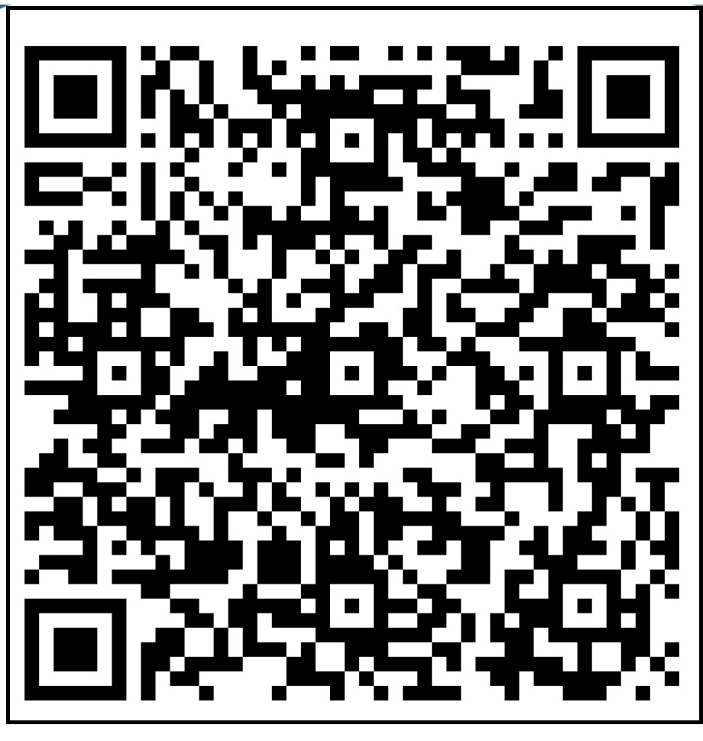

Hvor nyttig var denne opplæringen?
Hjelp oss slik at opplæringen blir mest mulig nyttig!
Hvor nyttig var denne opplæringen for din arbeidshverdag?
Har du innspill eller kommentarer som kunne gjort den enda mer nyttig for deg?
Notes:
Manus:
Denne opplæringen har blitt laget av Helseetaten og de ønsker seg gjerne tilbakemeldinger og innspill slik at de kan videreutvikle materialet vi har gått igjennom i dag.
Vi bruker to minutter på å gi tilbakemeldinger før vi avslutter med hva som skjer videre etter dette.
QR-koden på skjermen skannes med mobilkamera og tar deltakerne til et spørreskjema med tre spørsmål. Dere som holder opplæringen må også gjerne fylle den ut.
Gjennomfør evalueringen (2-3 minutter) og gå videre til neste side.

Slide 40
Hva skjer nå?
Vi har nå gjennomført opplæring kjernekompetanse 3. For å lykkes med det videre arbeidet er det viktig at dette blir en del av arbeidshverdagen vår. Neste opplæring er kjernekompetanse 4:
Kjernekompetanse 1: Hva er traumer og livsbelastninger?
Kjernekompetanse 2: Hva er traumebevisst praksis?
Kjernekompetanse 3: Hjerne, gener og motstandskraft
Kjernekompetanse 4: Robust arbeidsmiljø
Kjernekompetanse 5: Bruk av traumebevisst praksis
Notes:
Gjennomgå siden, og forklar den videre gangen i opplæringen på din arbeidsplass (har dere avtalt tider for videre samlinger eller lignende).

Slide 41
Livet skjer med oss alle
Notes:
Manus:
Når livet skjer med oss, kan det sette dype spor.
Vi har lært at det kan endre hjernen vår og hvilke gener som kommer til utrykk.
Men hjernen har også en evne til å tilpasse seg, endre seg og heles over tid.
Selv om hjernen vår enklest lar seg endre når vi er barn, er det aldri for sent å bygge resiliens.
Støttende nettverk i livet og på jobb hjelper å bygge resiliens.
Det kan vi alle bidra til.
Takk for i dag.
Kilde:
Modellen er utarbeidet i forbindelse med prosjektet «Livet skjer med oss alle» i Oslo kommune. Se siste side for kontaktinfo.

Slide 42
Dette materialet er laget av Oslo kommune
Dette materialet er utarbeidet i forbindelse med prosjektet
«Livet skjer med oss alle – veien mot en traumeinformert by».
Vi håper mange kan ha nytte av det!
Har du innspill eller ønsker å drøfte arbeidet med traumebevisst praksis?
Ta kontakt!
Lotta Sjåfjell,
Prosjektleder og psykologspesialist,
Helseetaten
Oslo kommune
Telefon: 47331458
E-post: lotta.sjafjell@hel.oslo.kommune.no

